Slide 1


早稲田大学
虚竹会
2020年度
サークル紹介
作成者：虚竹会三役一同

Slide 2
本日の流れ
虚竹会とは？ About us
尺八とは？ What’s Syaku-hachi?
年間スケジュール A yearly schedule
関東学生三曲連盟について About Kanto gakusei sankyoku rennmei

Slide 3
虚竹会とは？ About us
今年で創立102年目を迎えた尺八サークル
We’re shakuhachi circle, and our circle has reached 102th year.
プロの尺八奏者のレッスンが受けられる！
You can take professional player’s lesson!
流派は「琴古流」。
We play the Kinko school of syakuhachi music,
でも、どんな曲でも演奏するよ
but you can also play contemporary music, too.
インカレサークル
We’re intercollege circle, so you can get to know other university students!
他大学との交流機会も豊富！

Slide 4
基本情報 Circle information
活動日 Lesson day
→毎週月曜日3～5限（個人練習は自由）
Every Monday 3rd~5th period (you can come club room and practice whenever you want)
部室 Club room
→学生会館10階E1003 Student Hall, #E1003
所属人数 Number of members
→男性：9人 女性：11人 計20人 Male:9, Female:11 Total:20
部費 Club dues
→半期：5000円 Half year:5000yen

Slide 5
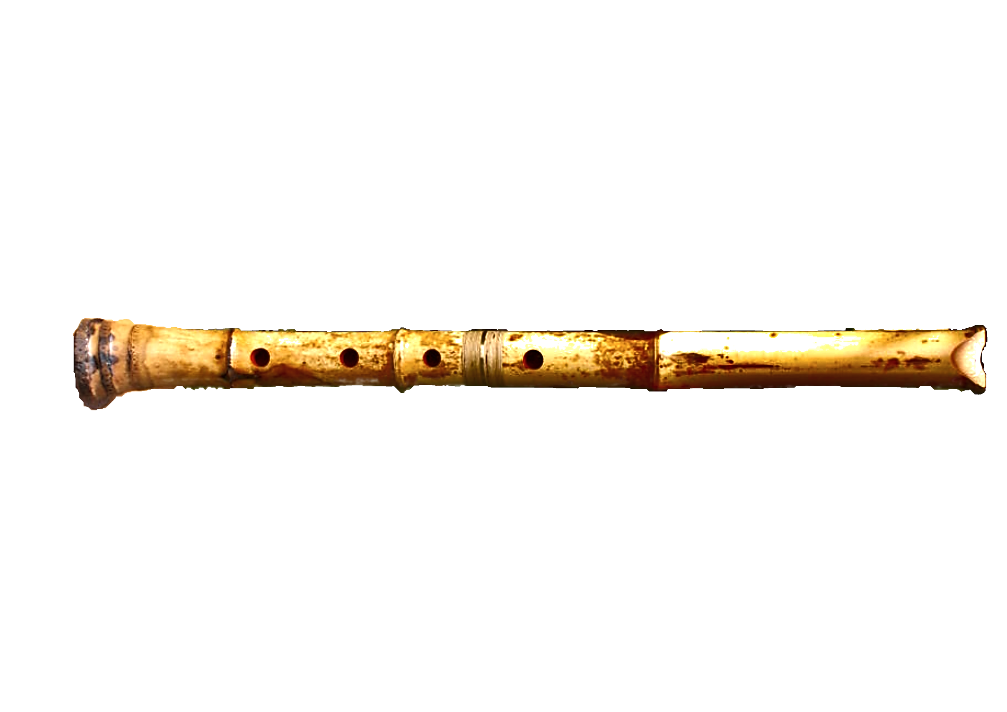
尺八とは？
エアリード楽器
：口から出す空気を楽器の吹き込み口に当ててできる気流の渦で音を出す
→フルートやケーナの仲間
名前の由来は、標準管の長さが一尺八寸（約54cm）であることから
（基本的には）真竹の根に近い部分を7節使用して作られる
参考：「尺八とは？ ～日本のエアリード楽器～」和楽器ひろば
〈https://www.onikko-shop.com/blog/about_shakuhachi/#i〉

Slide 6
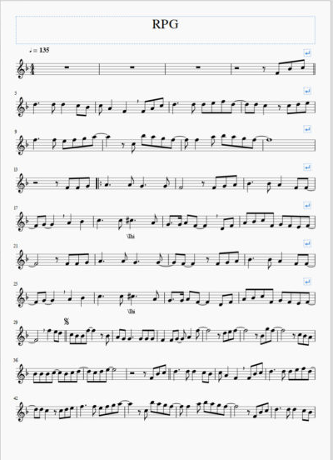
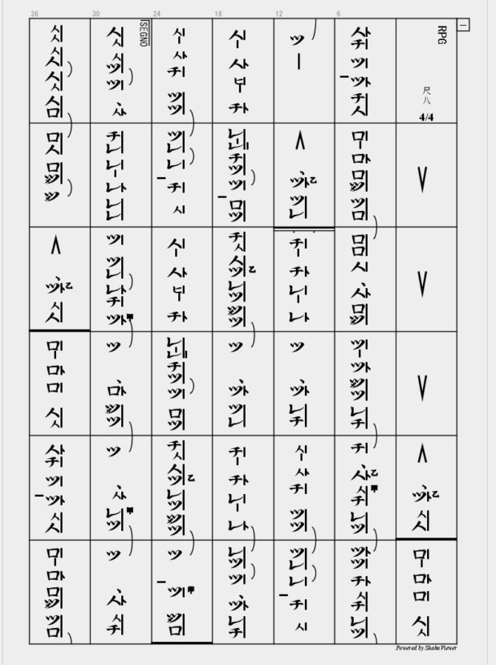
尺八の楽譜①

Slide 7
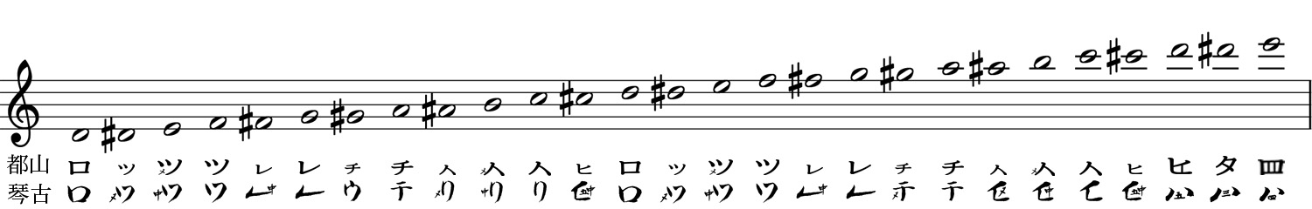
尺八の楽譜②
尺八の楽譜は縦書き
カタカナで音を表す
五線譜にも対応しているので、伝統的な曲だけでなく、様々な楽曲が演奏可能
指だけでなく、口と尺八の距離を近づけたり、遠ざけたりして音を変える
参考：
「楽譜解説(都山・琴古)」 「五線譜で演奏する」尺八.net
〈http://xn--45q56x.net/gosenfu.html〉

Slide 8
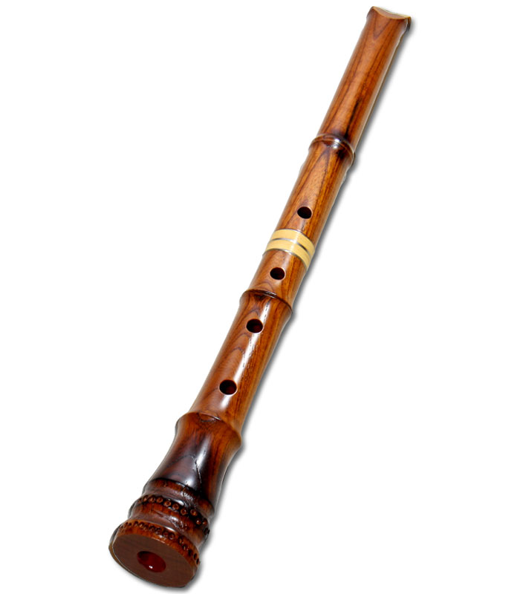
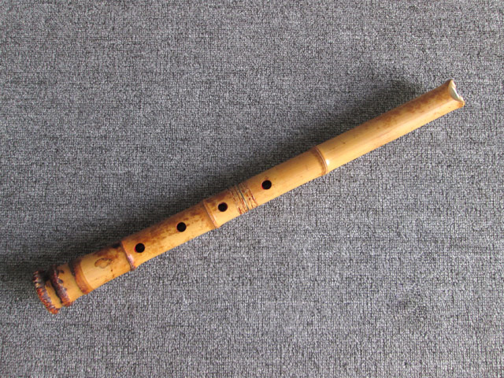
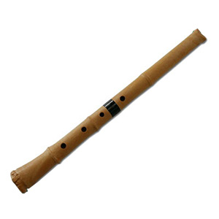
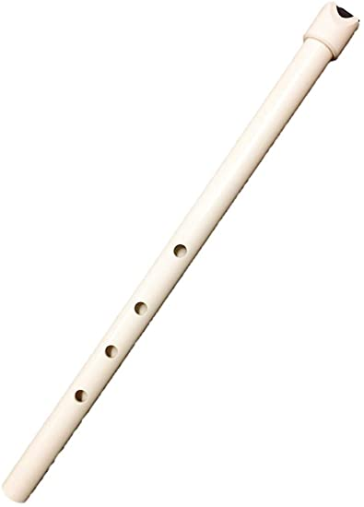
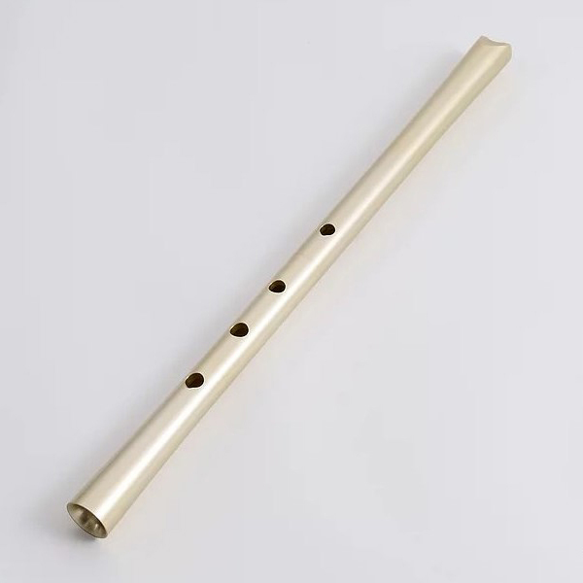
色々な尺八
竹：一城銘尺八
木：蝴蝶宝尺八
プラスチック：尺八 悠
塩ビパイプ：なる八くん
金属：AireedX 331D

Slide 9
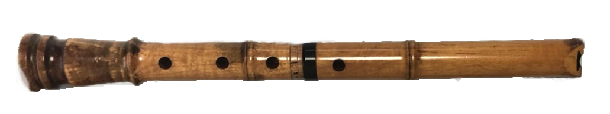
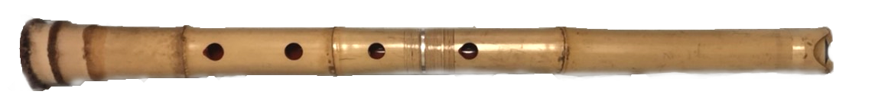
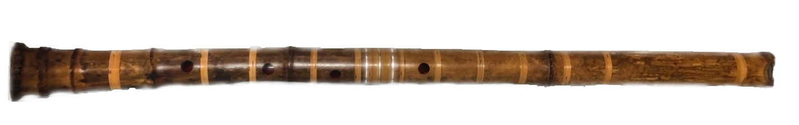
色々な尺八②
1.6尺（約48㎝）
1.8尺（約54㎝）
2.3尺（約70㎝）

Slide 10
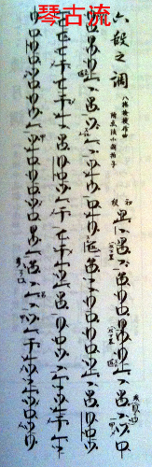

色々な尺八③
長さが違えば、勿論、音も違ってくる
曲に応じて、使用する尺八の長さを変える
1.6
1.8
2.3

Slide 11
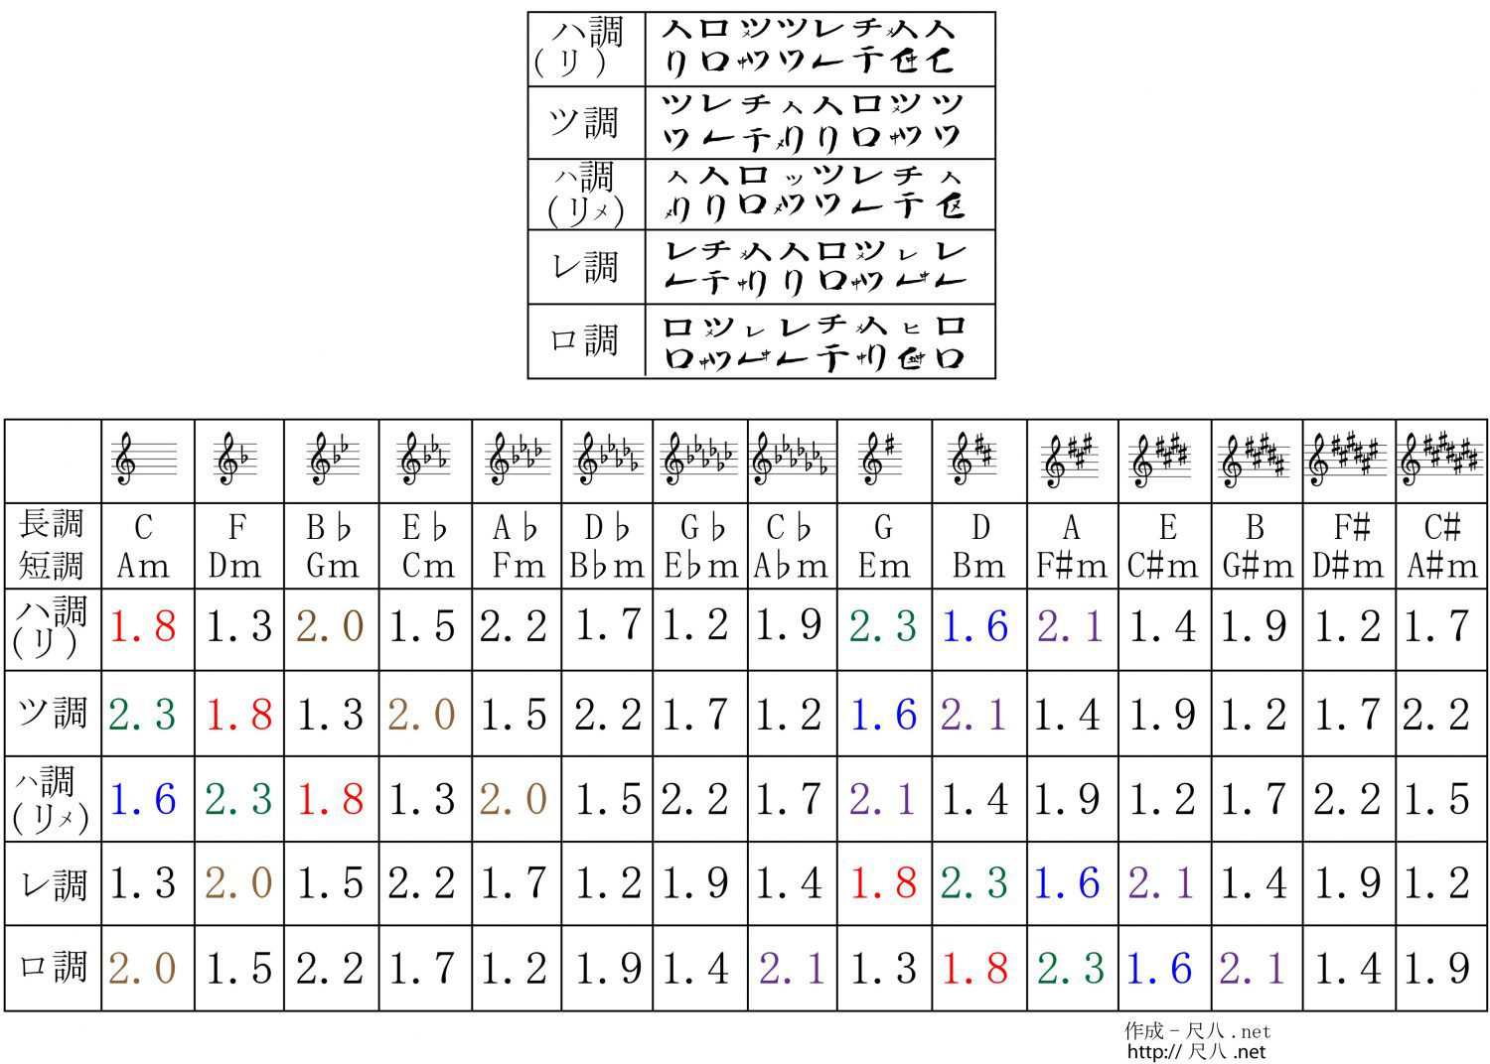
色々な尺八④

Slide 12
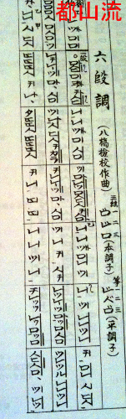
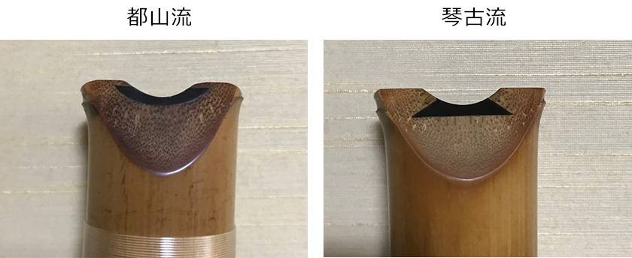
琴古流と都山流の違い
同じ曲・同じ尺八でもこんなに違う！
虚竹会は「琴古流」
（でも、実は「都山流」の楽譜を使うことも多い…）
参考：・「楽譜解説(都山・琴古)」尺八.net
〈http://xn--45q56x.net/shaku_fu.html〉
・「尺八の流派について」サウンドハウス
〈https://www.soundhouse.co.jp/contents/staff-blog/index?post=285〉
・「邦J連載 小湊昭尚の尺八の技「琴古流と都山流」 吹き比べ」
〈https://www.youtube.com/watch?v=RwNgcKW3e1Y〉

Slide 13
年間スケジュール（4月～9月）
4月
  新入生歓迎活動
5月
6月
  水無月定演
7月
8月
9月
  夏合宿・浴衣会

Slide 14
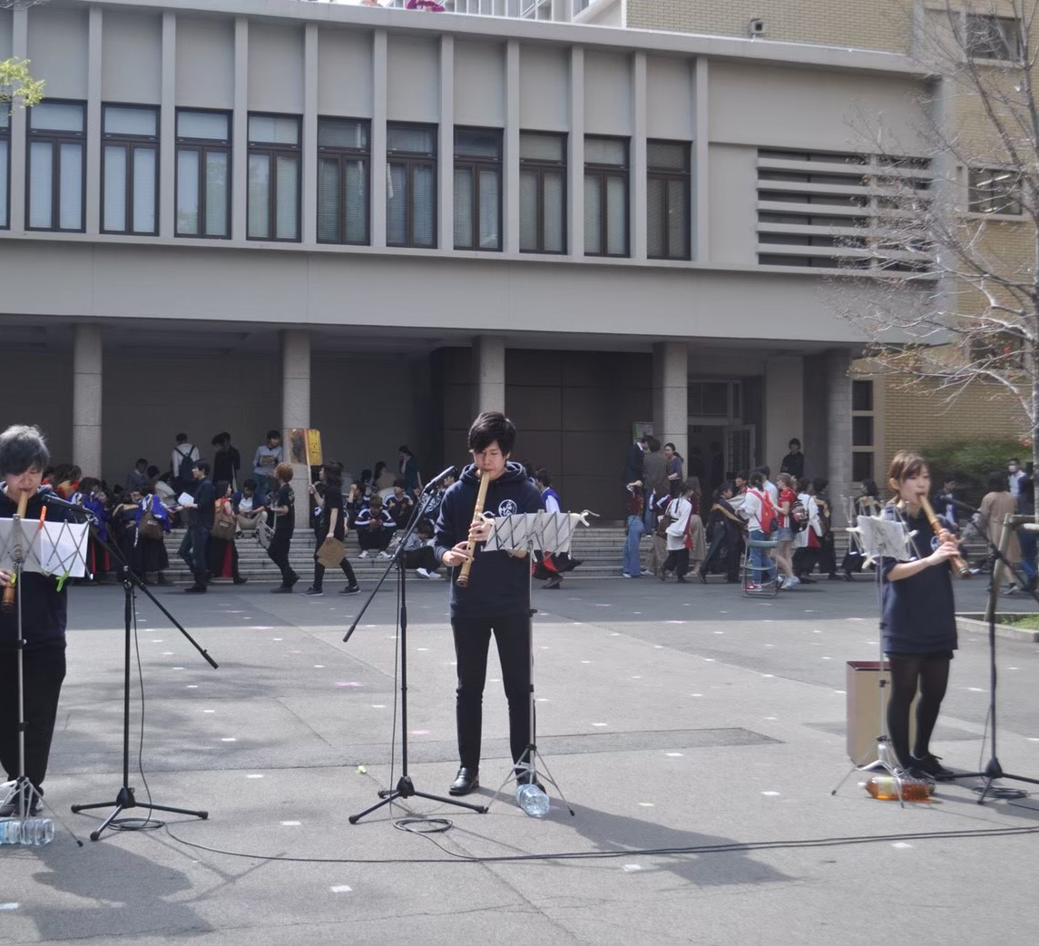
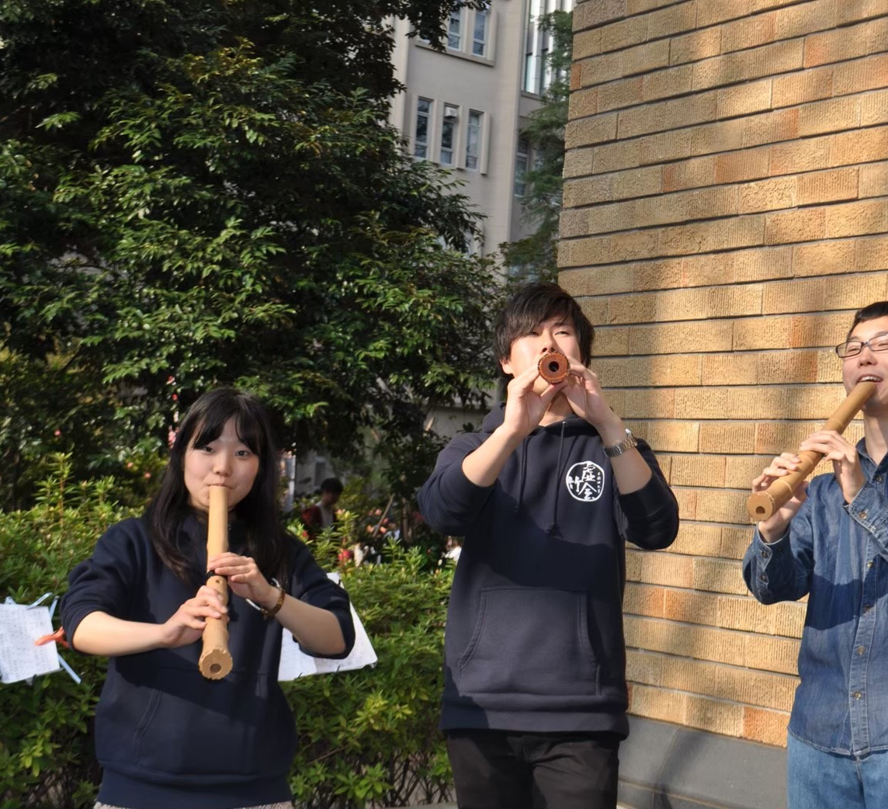
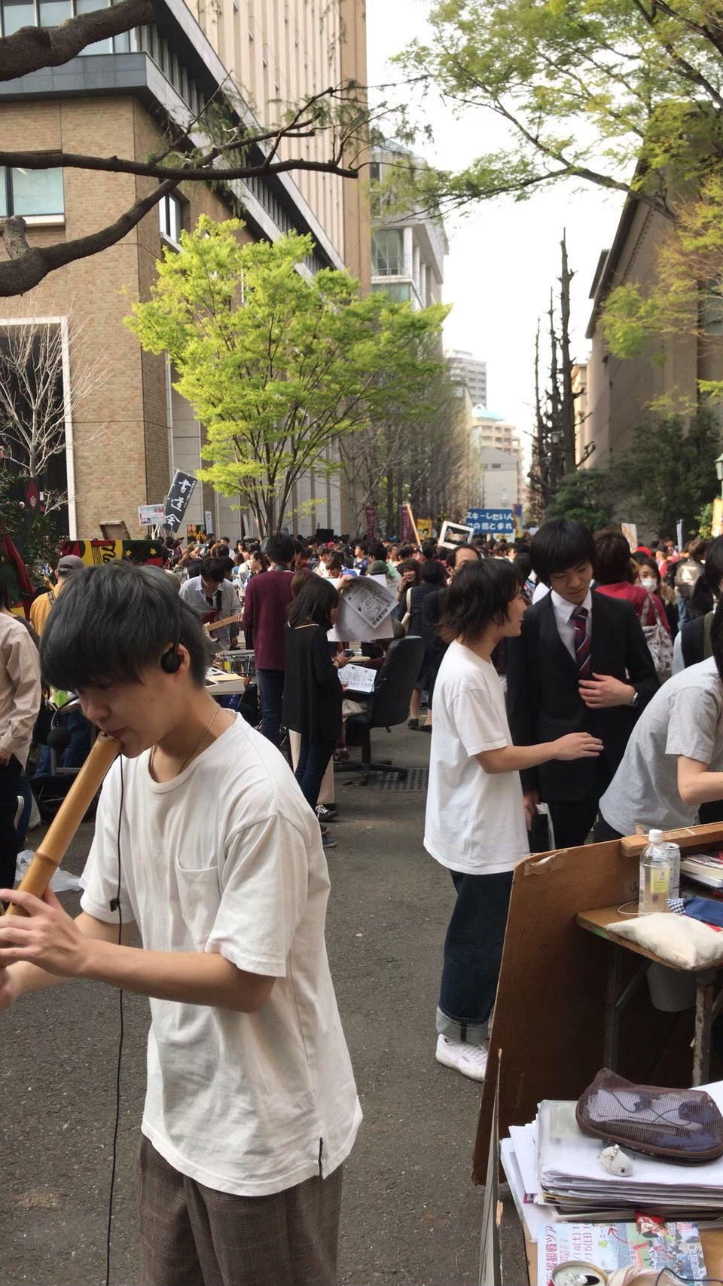
4月：新入生歓迎活動
April: Welcome event
尺八体験会やお稽古体験会、新入生を交えたお花見などを行います！
早稲田のサークルが一堂に会する機会なので、普段は見られないセッションをすることも
You can take part in a trial for shakuhachi and trial lesson. We hold hanami, too!

Slide 15
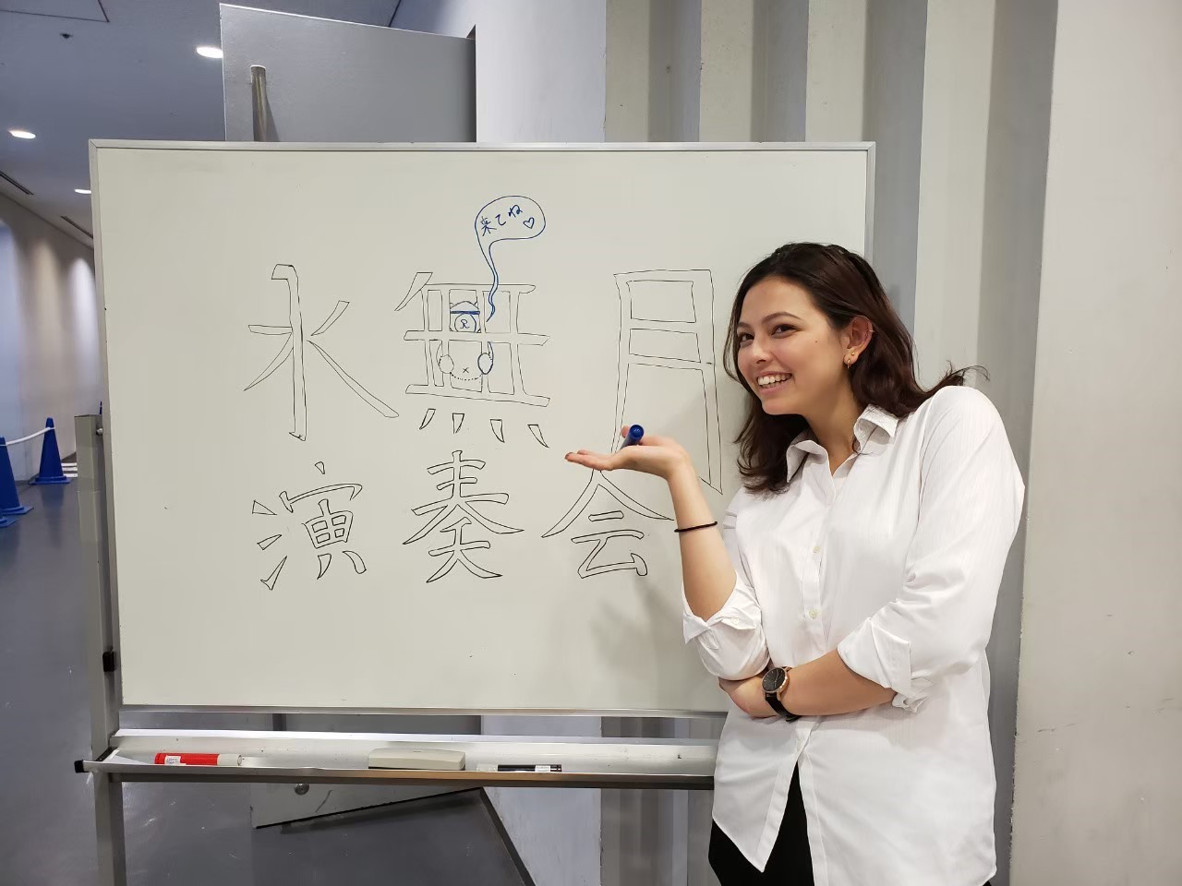
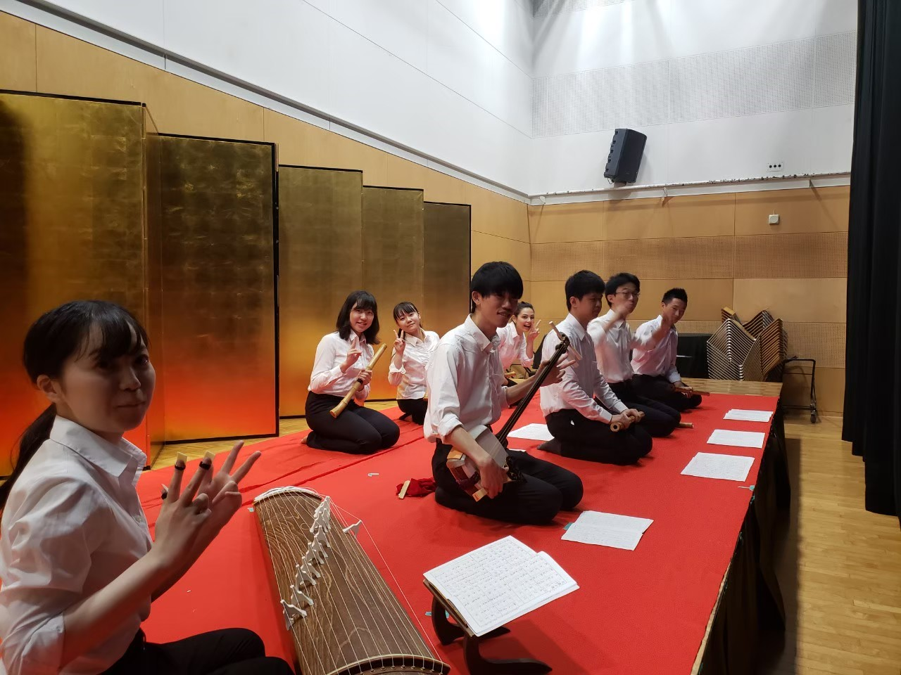
6月：水無月定演 June : Regular concert
前期の活動成果を発表する場です！
新入生は、六段の調と童謡メドレーを演奏します
六段の調は、初めてお箏・三味線と合奏する曲です最初はなかなか難しいですが、上級生のサポートも付くので、安心して演奏できます
New students play Rokudann-no-shirabe and medley of nursery songs with senior members!

Slide 16
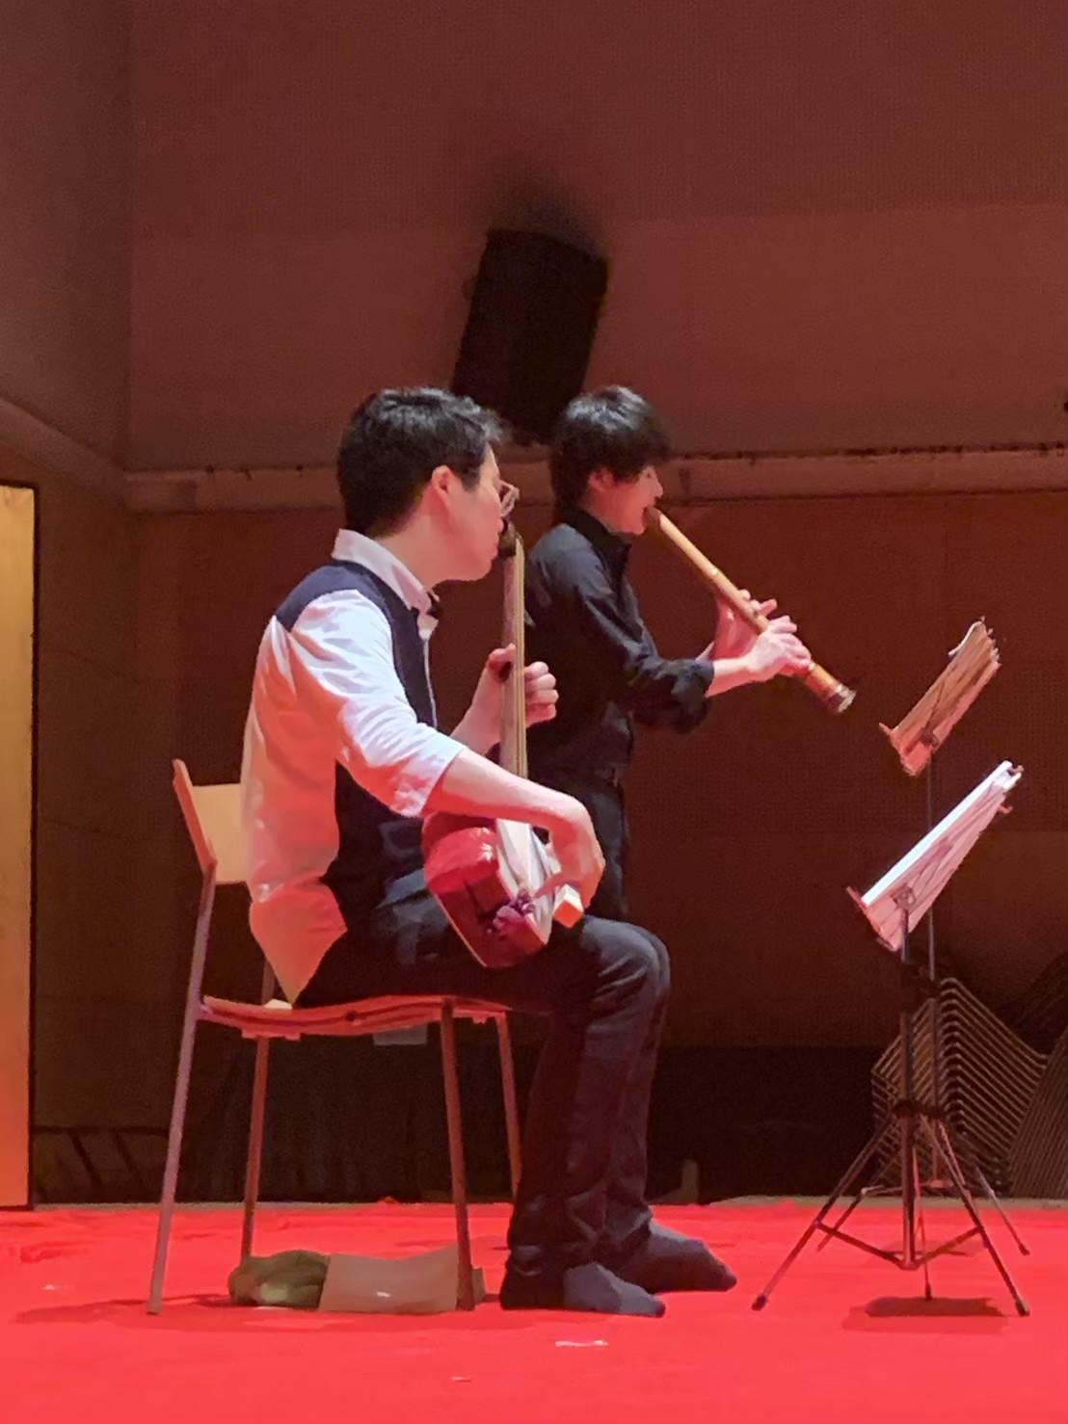
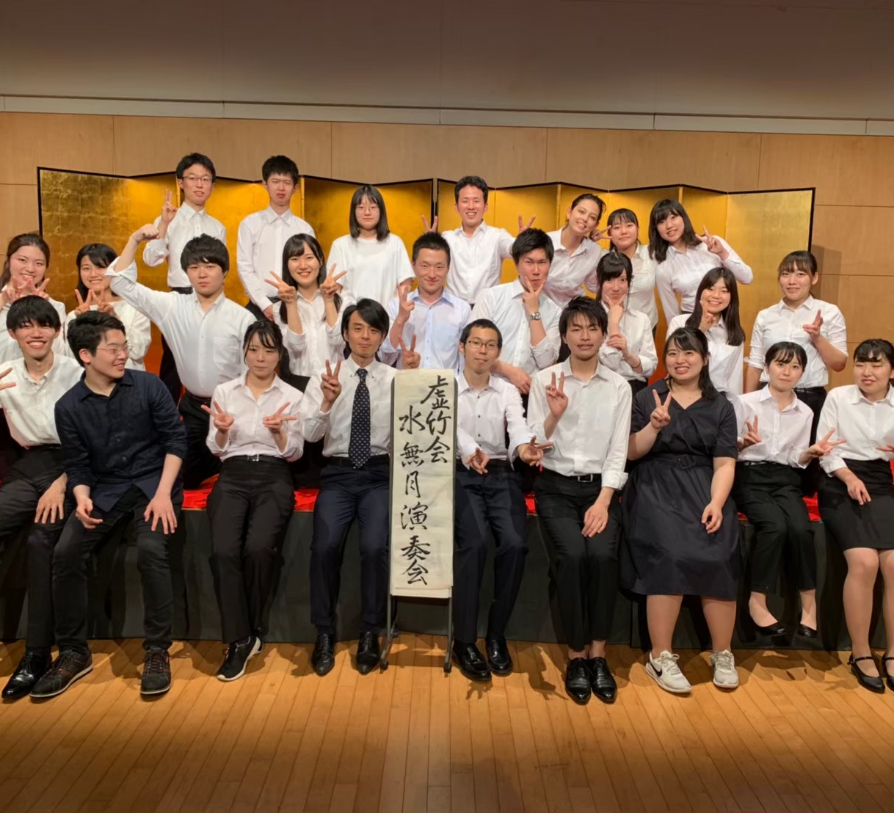
6月：水無月定演

Slide 17
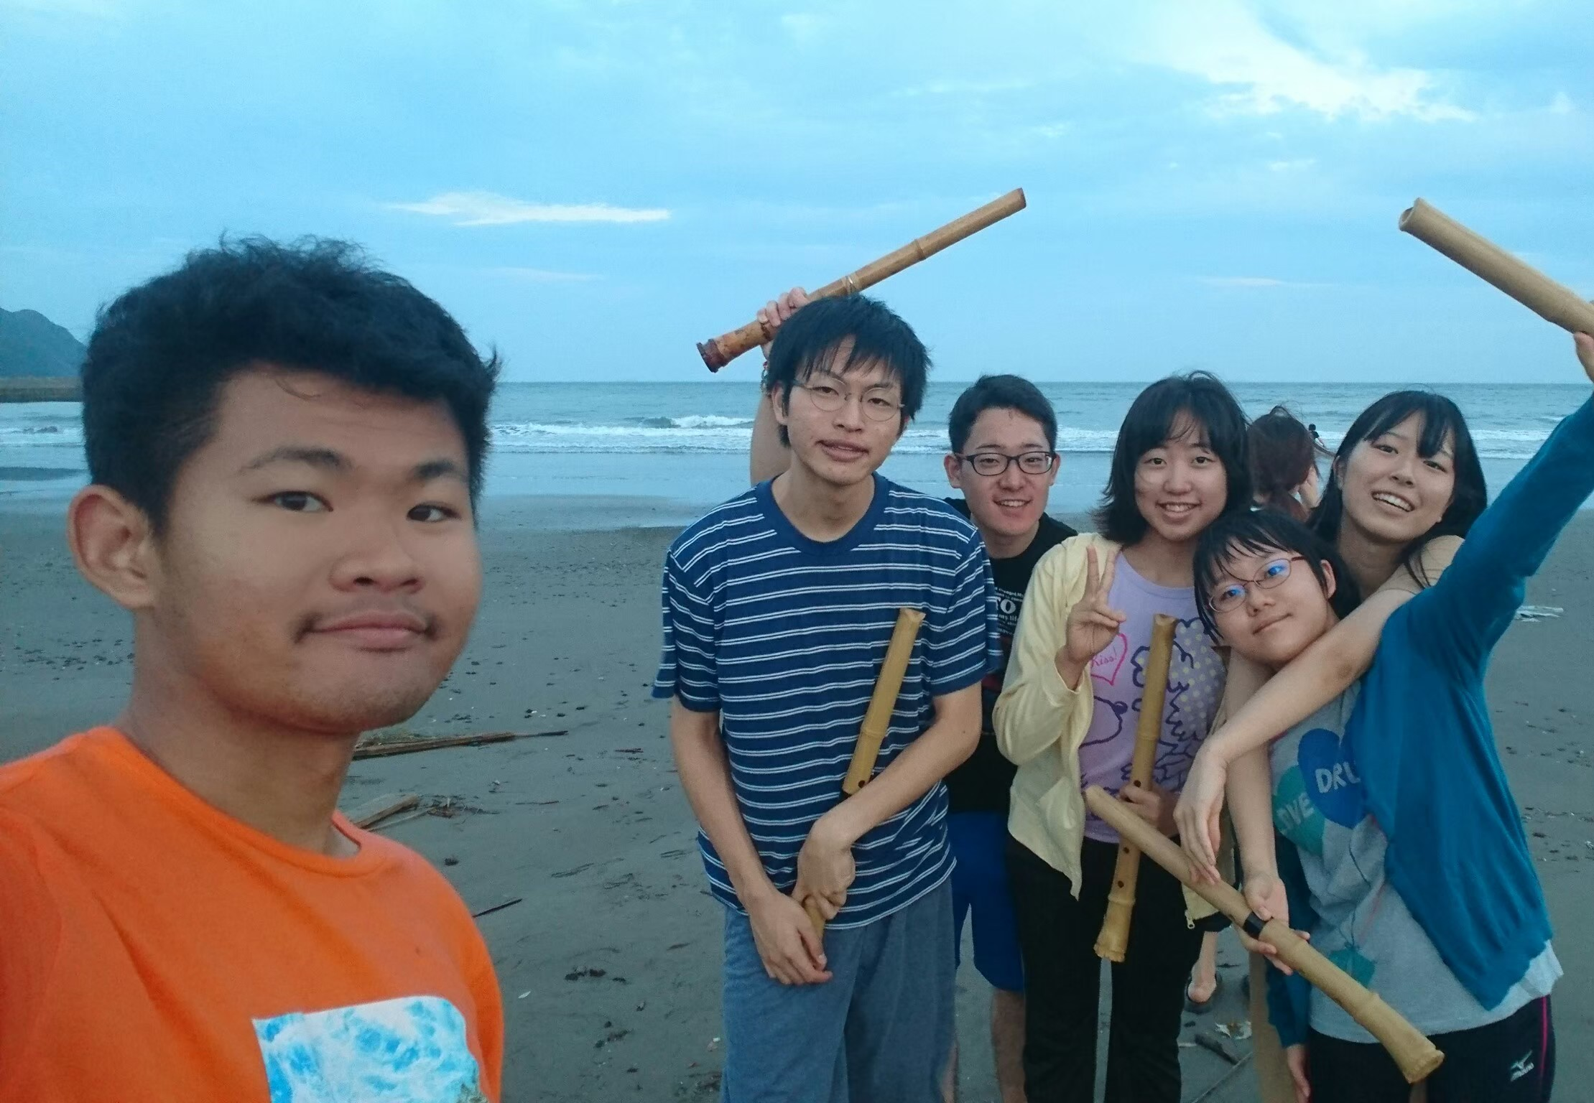
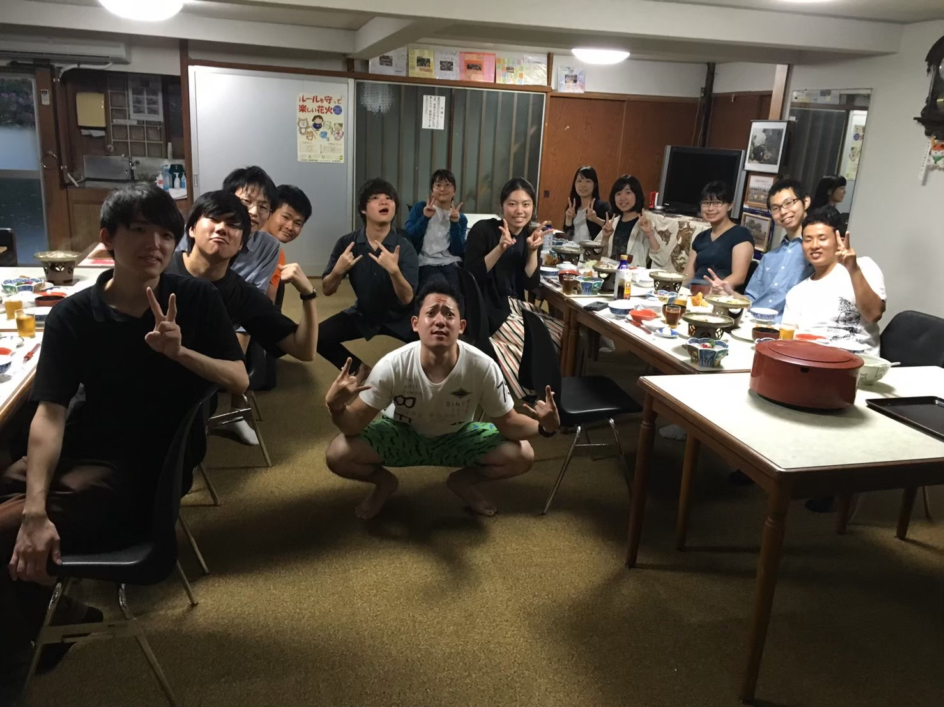
９月：夏合宿
September:Summer camp
関東周辺の海辺や山間に合宿に行きます
童謡メドレーや六段の調とは表記の異なる都山譜の読み方と演奏方法を学びます
都山譜を理解することで、演奏できる曲の幅が
グッと広がります！
We go to summer camp in the suburb of Kanto
You can learn the Tozan school of syakuhachi music, which is deferent from Kinko, and you’ll able to play more various kinds of music!

Slide 18
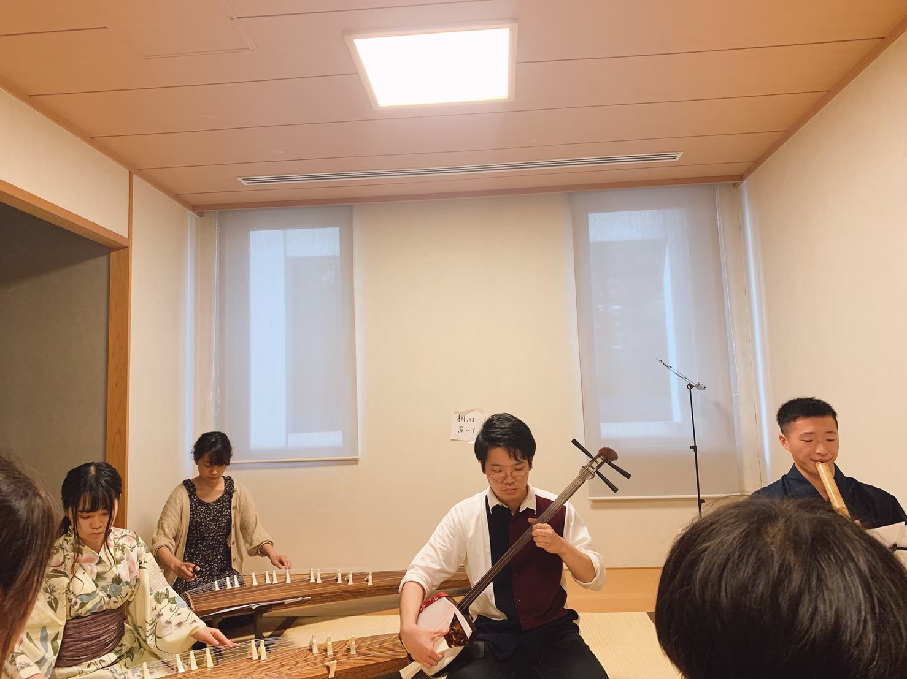
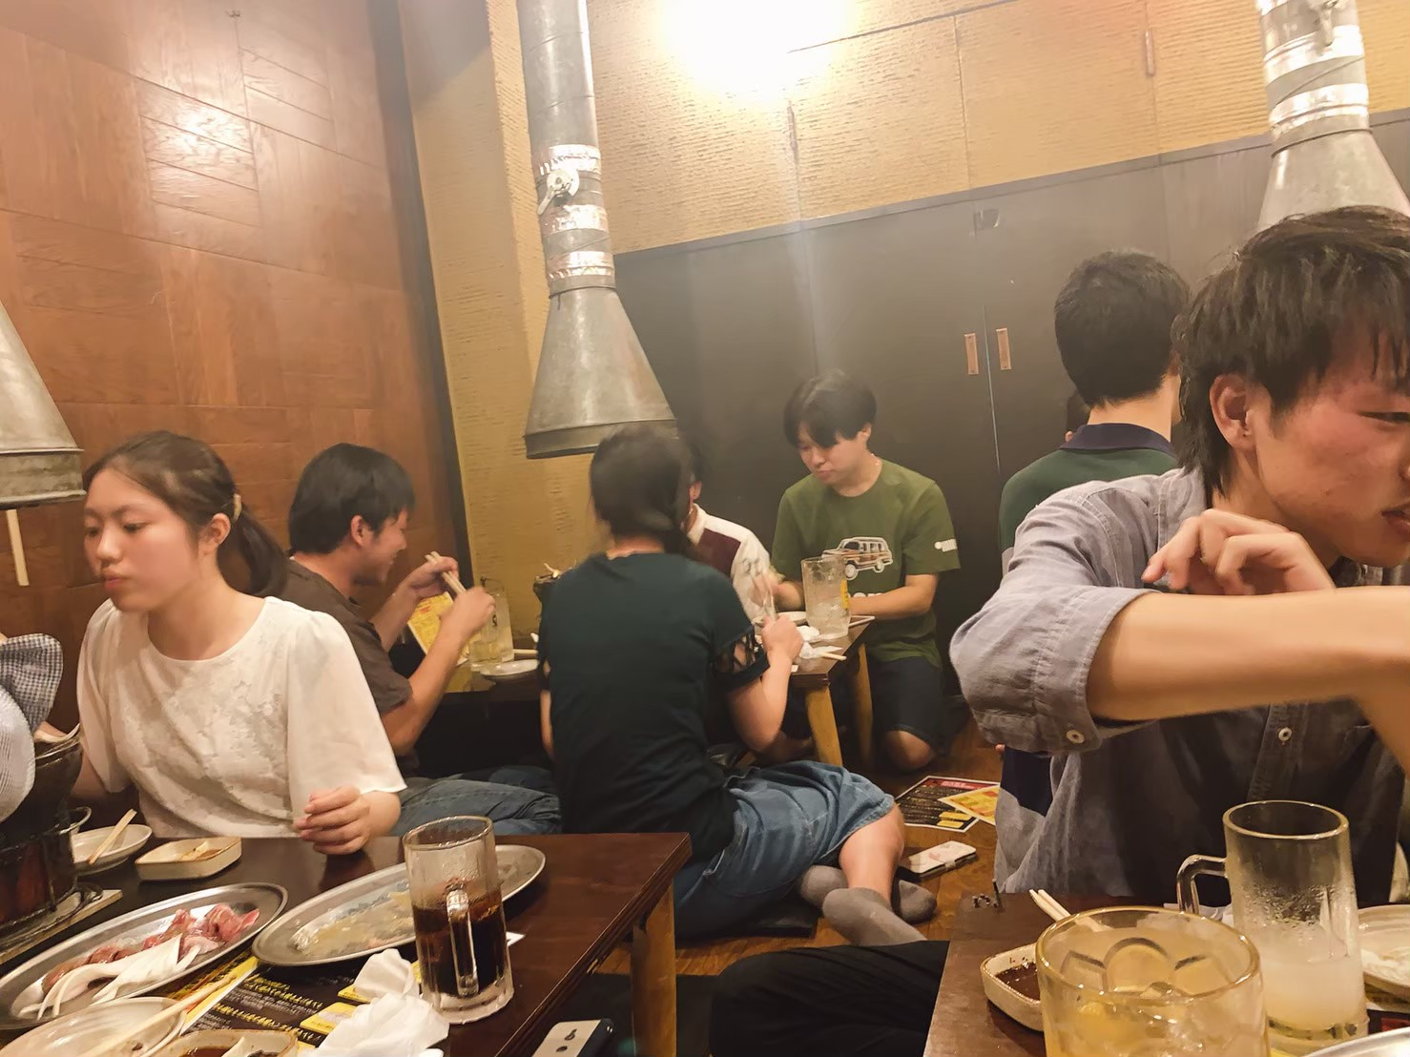
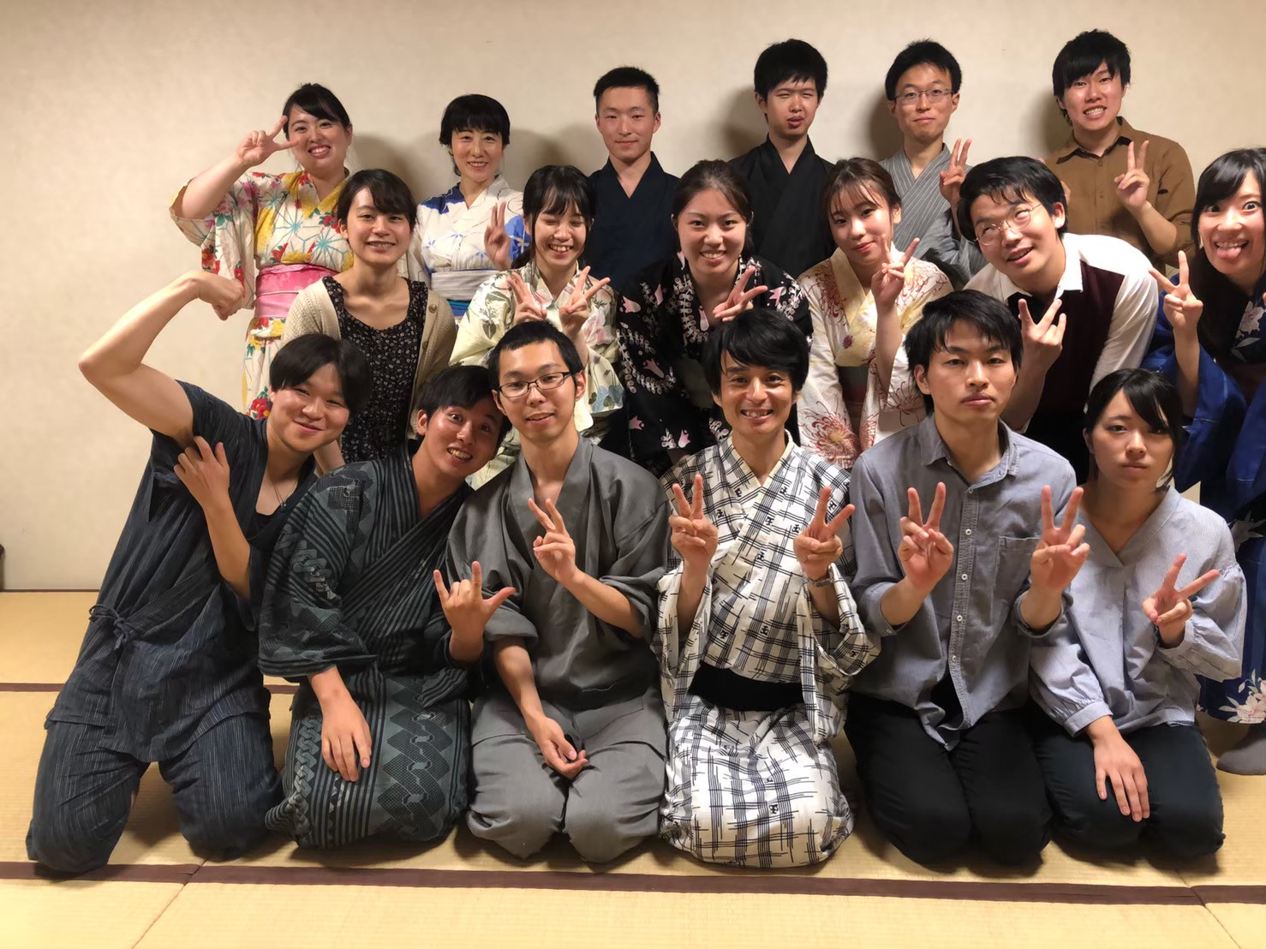
9月：浴衣会 September: Yukata-kai
夏合宿で練習した曲や、ポップス・アニソンなど各々自由に演奏します
浴衣を着て演奏しようという夏らしい催しです
It’s a small concert in Yukata!
You can play music whatever you want! (ex: Pops, anime songs……)

Slide 19
年間スケジュール（10月～３月）
10月
11月
  早稲田祭
12月
  師走定演
1月
2月
3月
  春合宿・追いコン

Slide 20
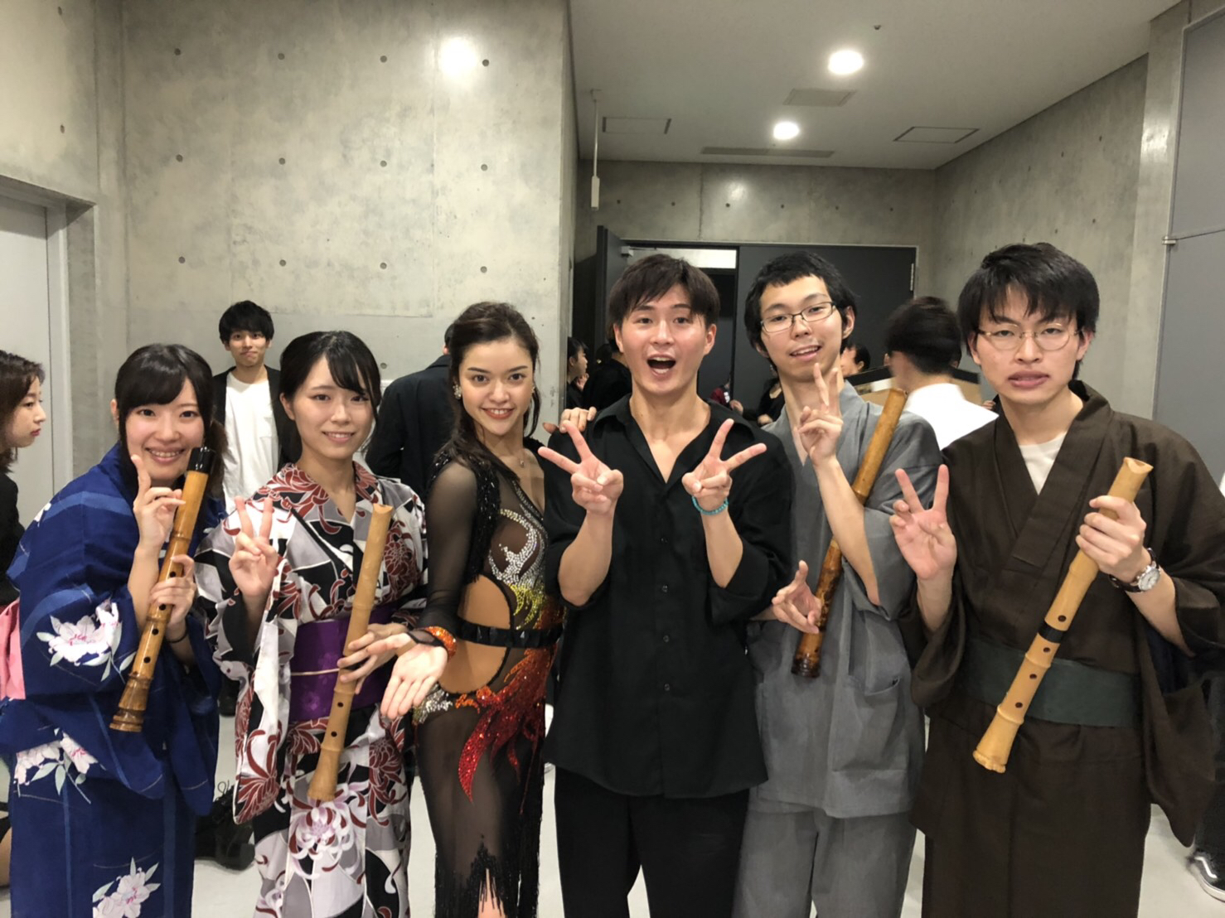
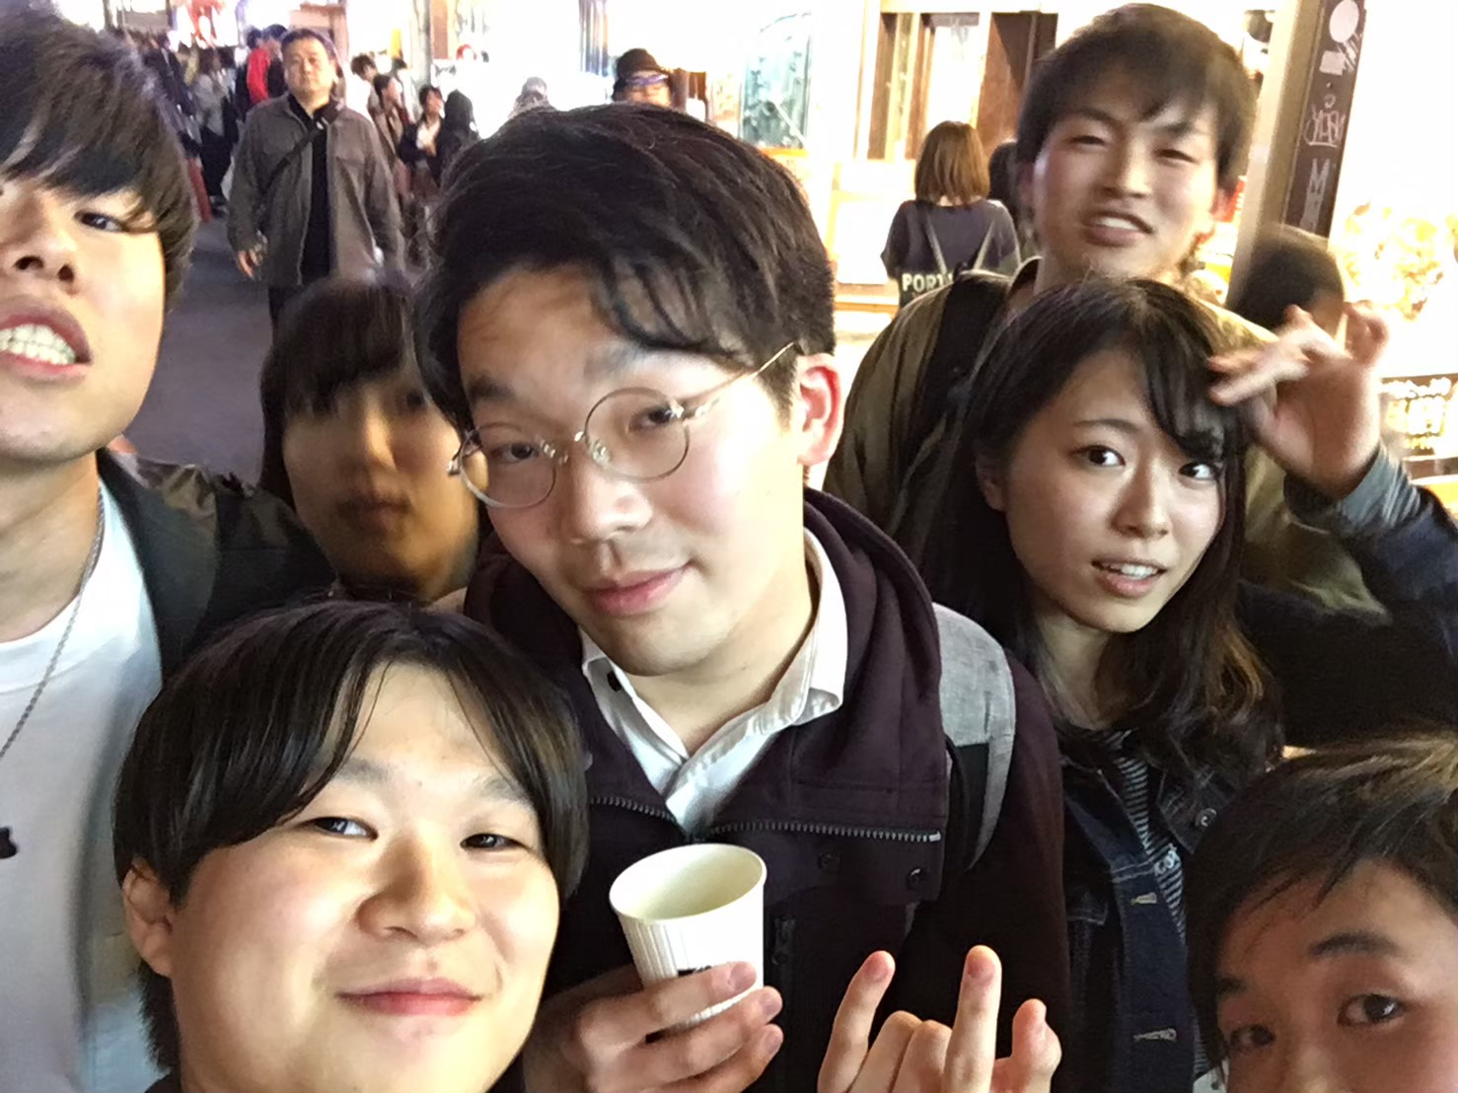
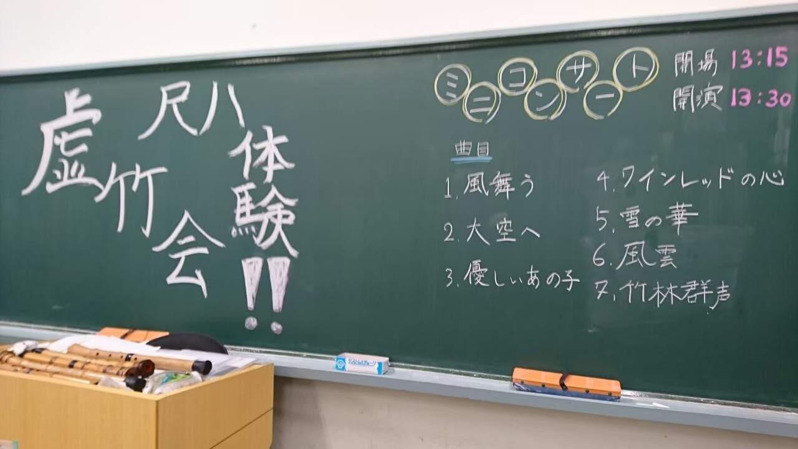
10月：早稲田祭
October:Waseda Festival
一般の方に向けて、尺八体験会やミニコンサートを開催します
前夜祭や後夜祭などで、他サークルとコラボすることもあります
We hold a trial for shakuhachi and small concert.
Sometimes we collaborate with other circles!

Slide 21
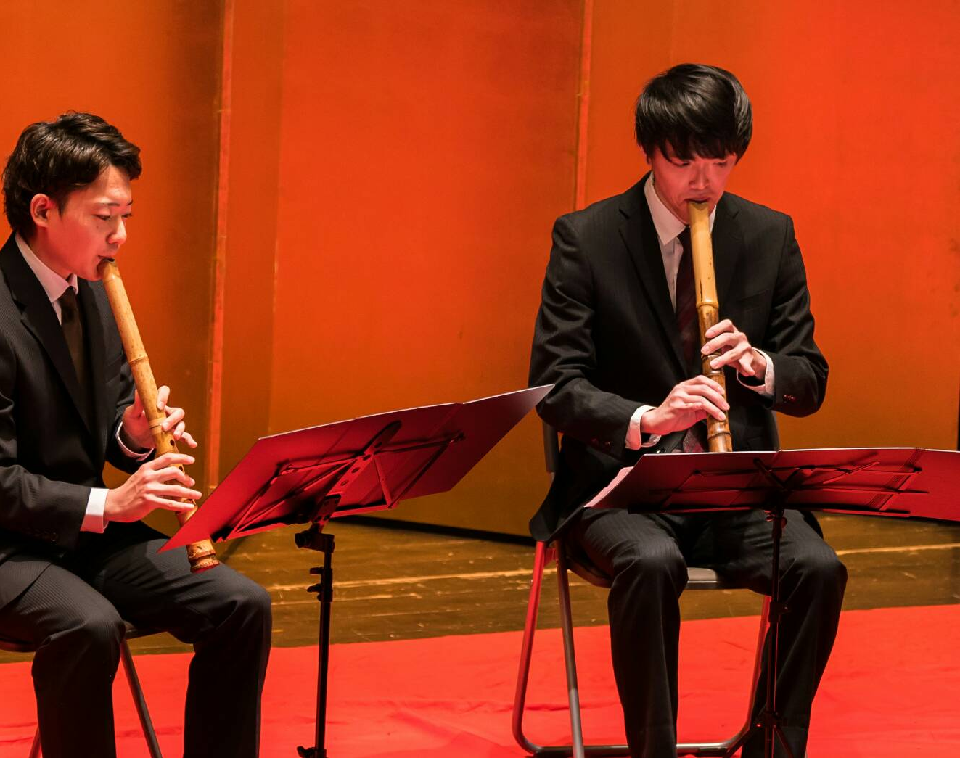
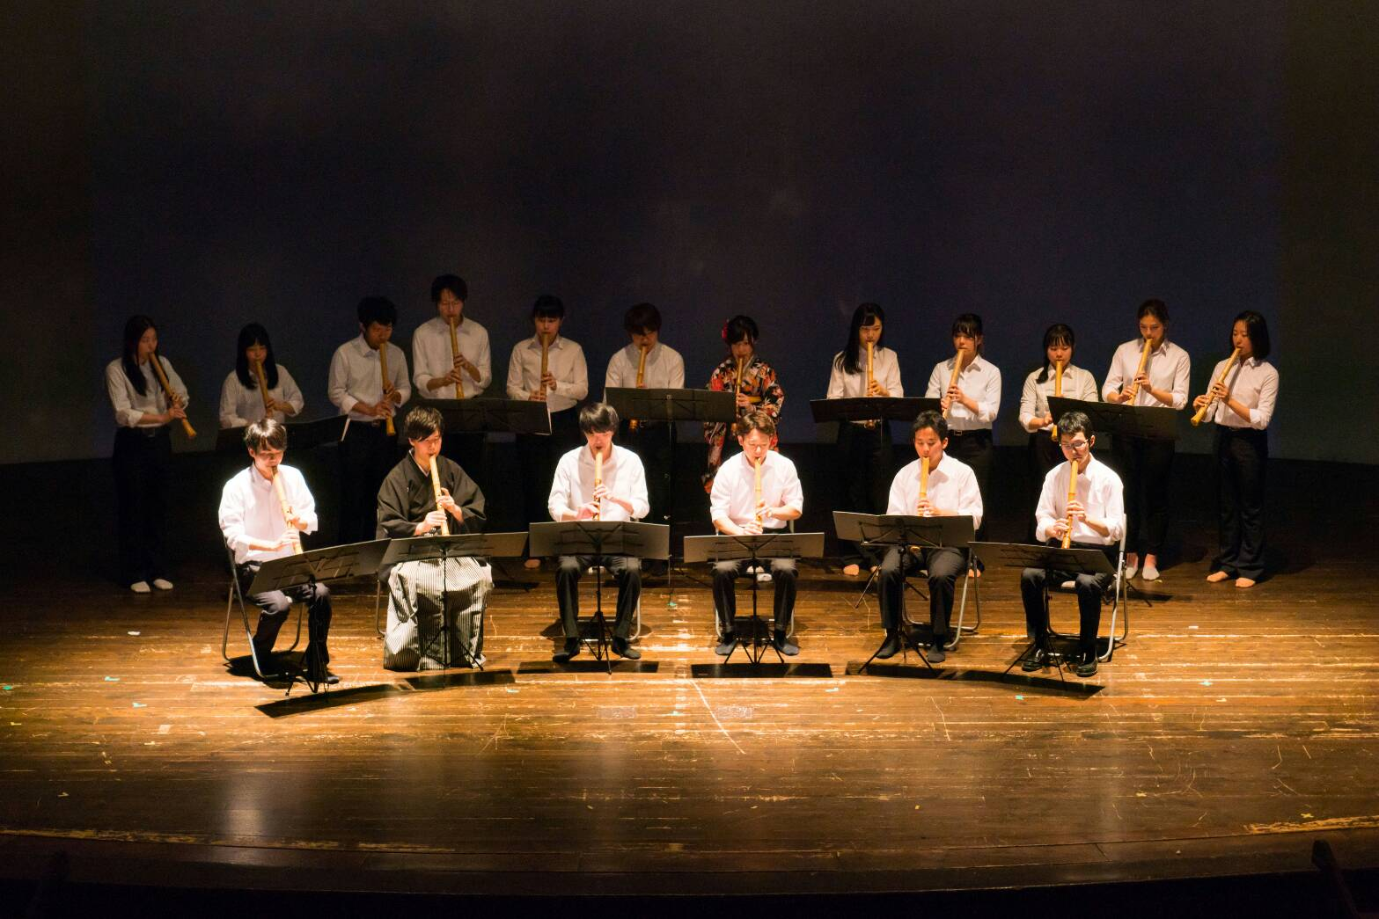
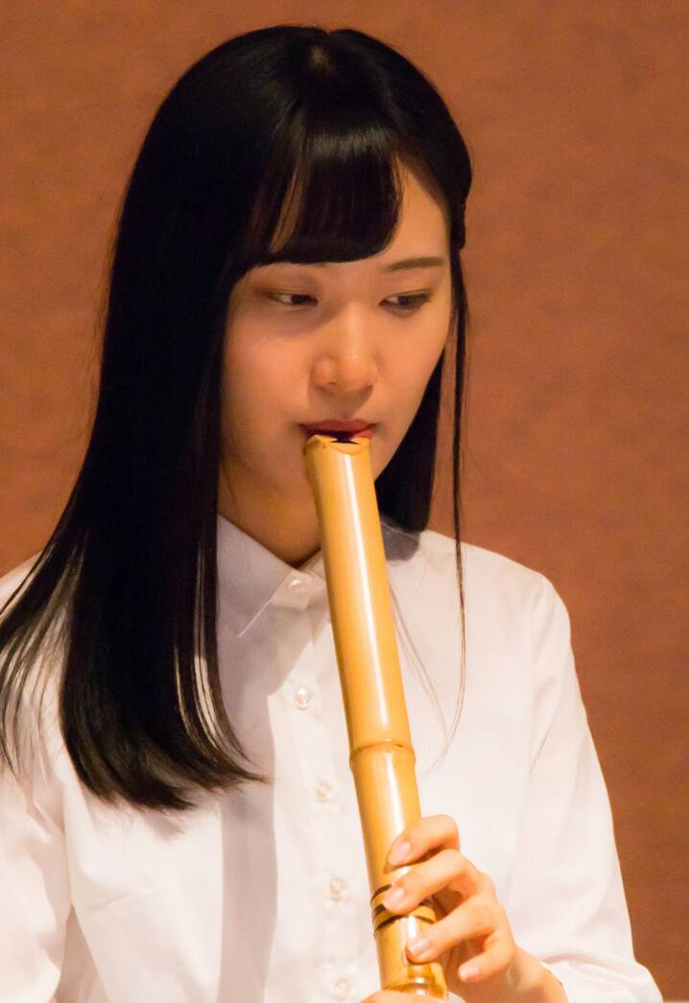
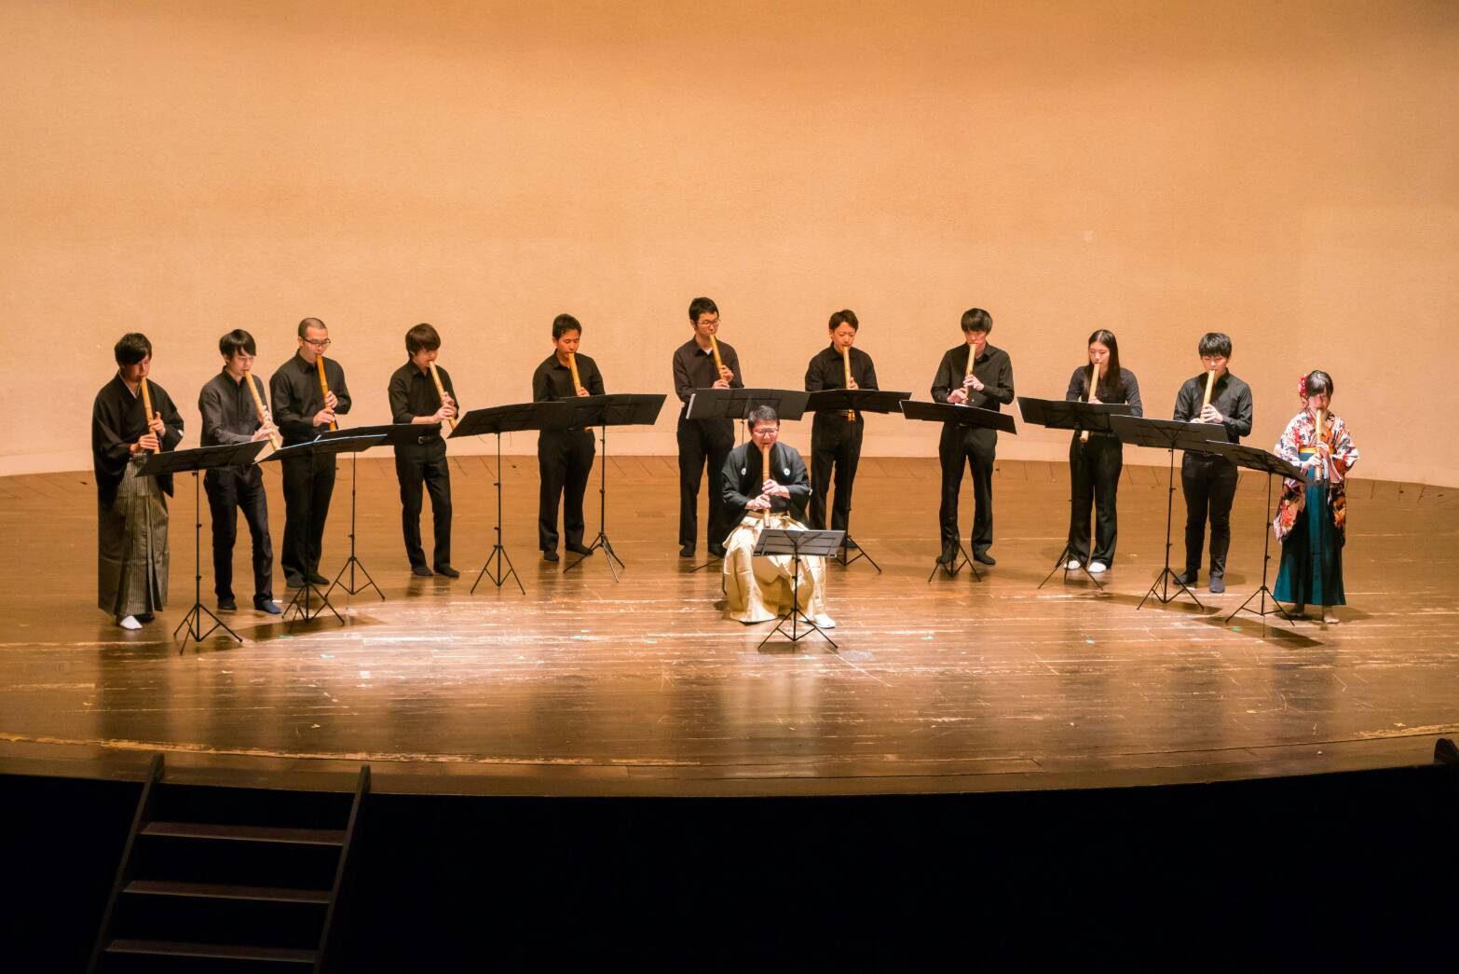
12月：師走定演
December:
Regular concert
一年間の活動の総決算です！
それぞれ課題曲を決めて演奏を披露します！
Each member decides assigned piece and perform!

Slide 22
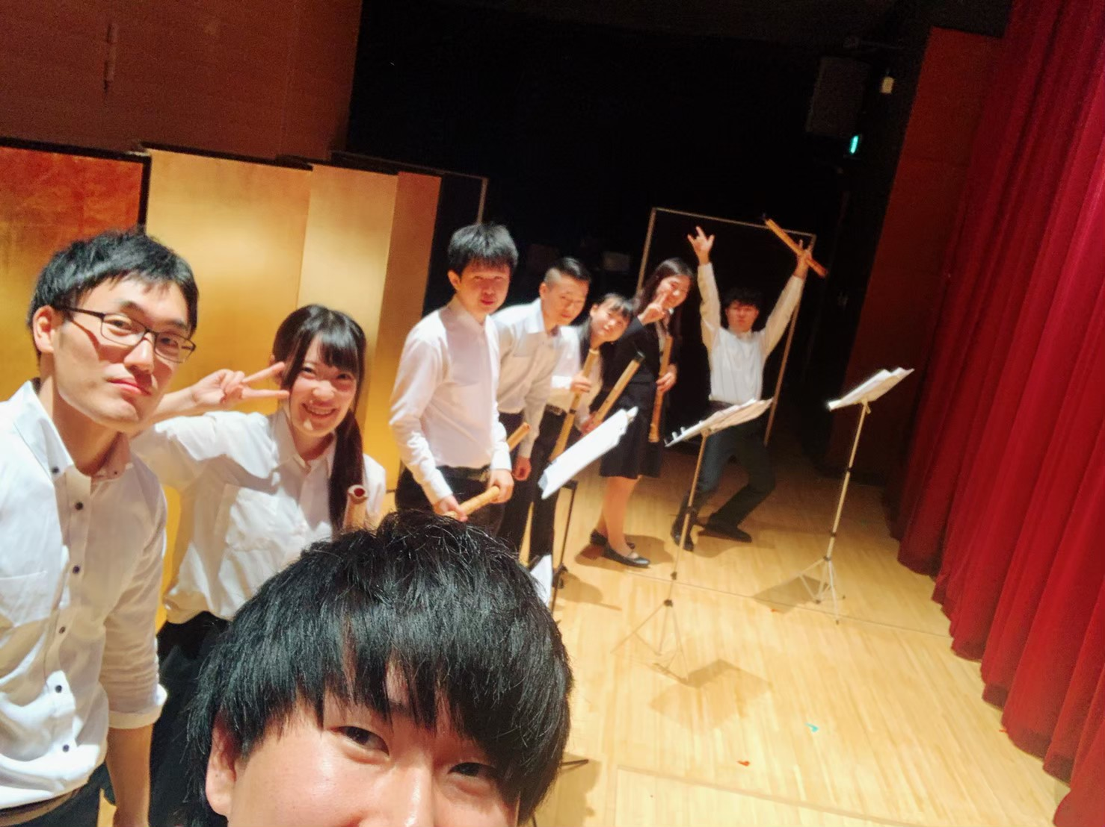
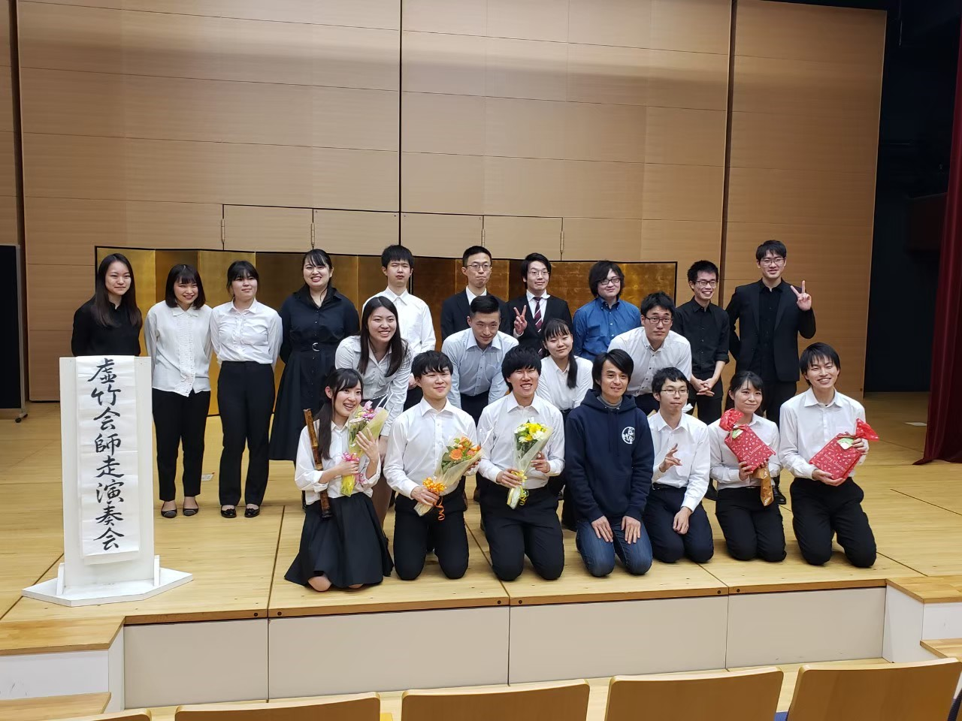
12月：師走定演

Slide 23
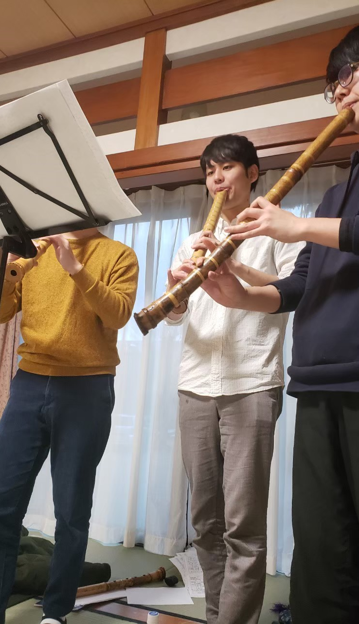
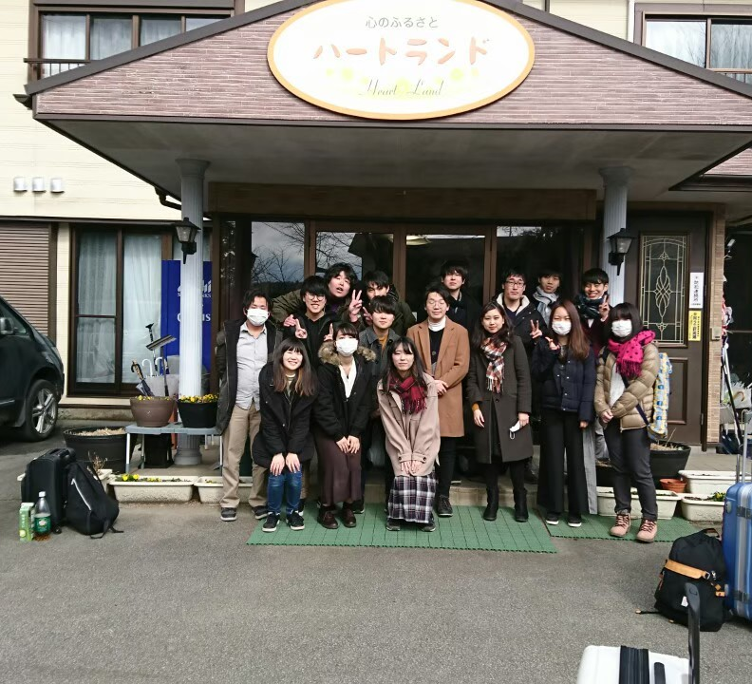
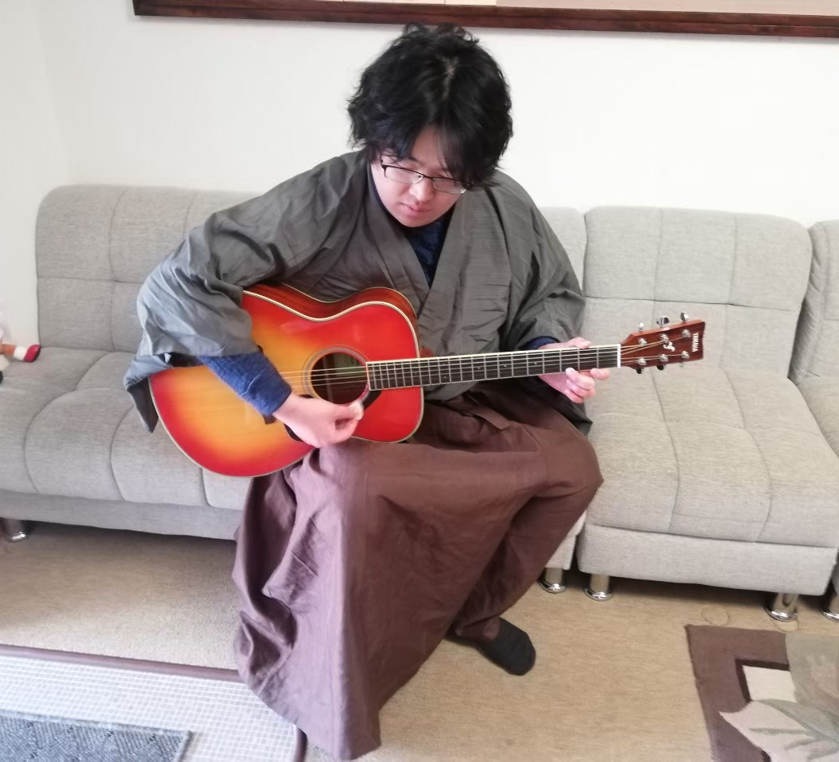
３月：春合宿
March: Spring camp
夏合宿同様、関東周辺の山間や海辺へ合宿に赴きます
新入生は、4月に開催される新人演奏会の練習を行います
最終日のミニコンサートで、練習の成果を披露します！
We go to spring camp as well as summer.
New students practice for Concert in April.
The last day we hold a small concert!

Slide 24
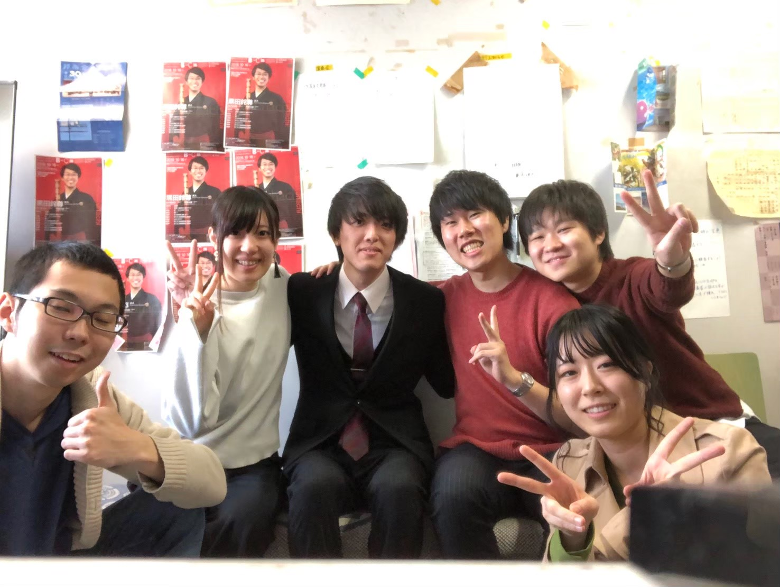
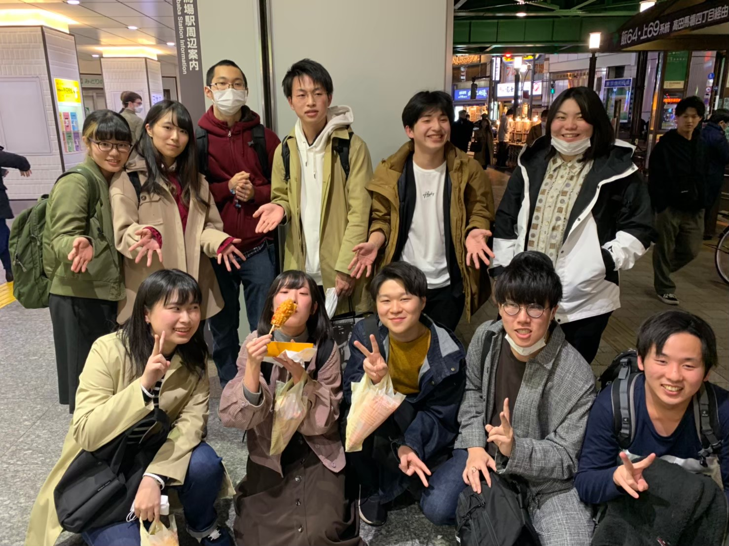
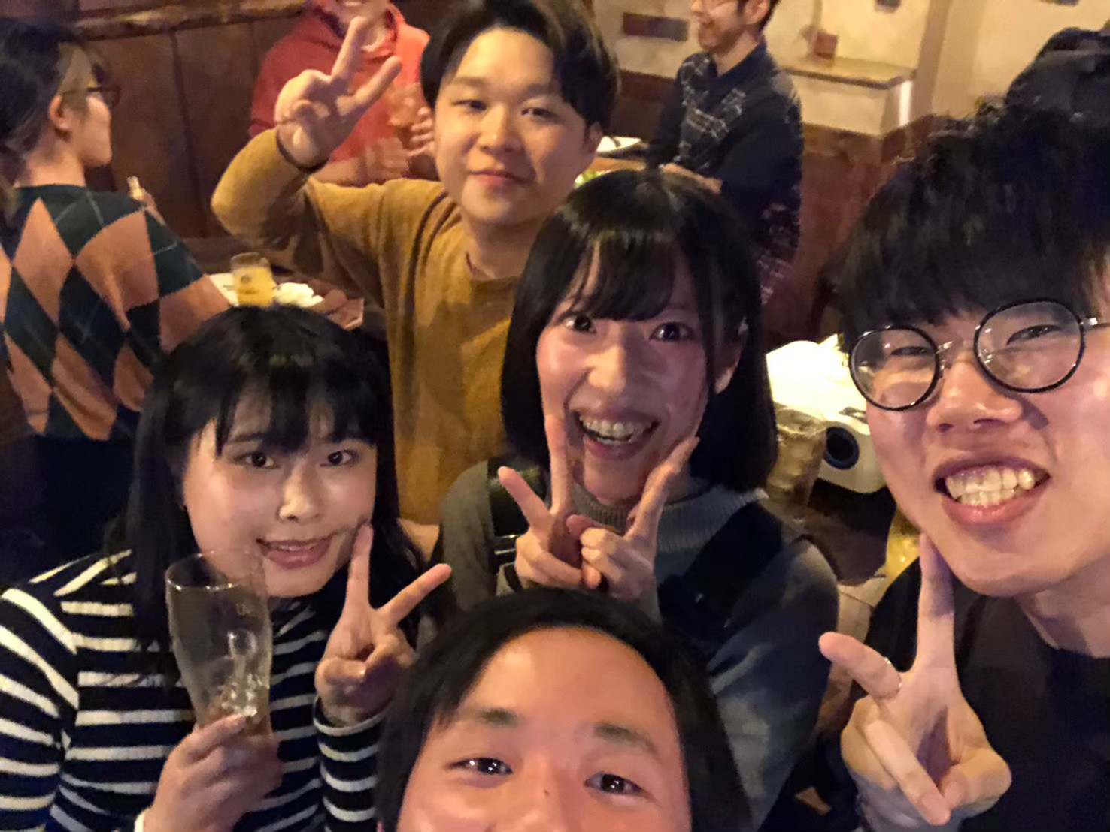
３月：追いコン
March: Farewell party
引退する4年生を見送るコンパです！
これまで同様、名前通りのイベントです
It’s a farewell party for graduating senior members.

Slide 25
関東学生三曲連盟について
About Kanto gakusei sankyoku rennmei
関東在住の学生による和楽器サークルの連盟団体
It’s a student federation organization of Japanese musical instrument.
25団体6流派が加盟
It consists of 25groups and 6schools of music.
三味線やお箏の方と演奏できる
You can play with Syamisen and Koto player!
尺八も「琴古流」だけでなく、「都山流」と一緒に演奏が出来る！
演奏機会多数
プロの奏者との共演機会もあり
There are chance to play with professional players.

Slide 26
年間スケジュール（4月～9月）
4月
新入生歓迎活動
8月
全国学生邦楽フェス
9月
夏合宿
5月
6月
7月
水無月定演
新人演奏会
名流演奏会
学三定期演奏会
学三夏合宿
浴衣会
4月
新入生歓迎活動
8月
9月
夏合宿・浴衣会
5月
6月
7月
水無月定演

Slide 27
年間スケジュール（10月～３月）
10月
2月
3月
11月
12月
1月
早稲田祭
師走定演
狂宴
追いコン ・卒業演奏会
学三おさらい会
学三春合宿
春合宿
10月
2月
3月
11月
12月
1月
早稲田祭
師走定演
追いコン

Slide 28
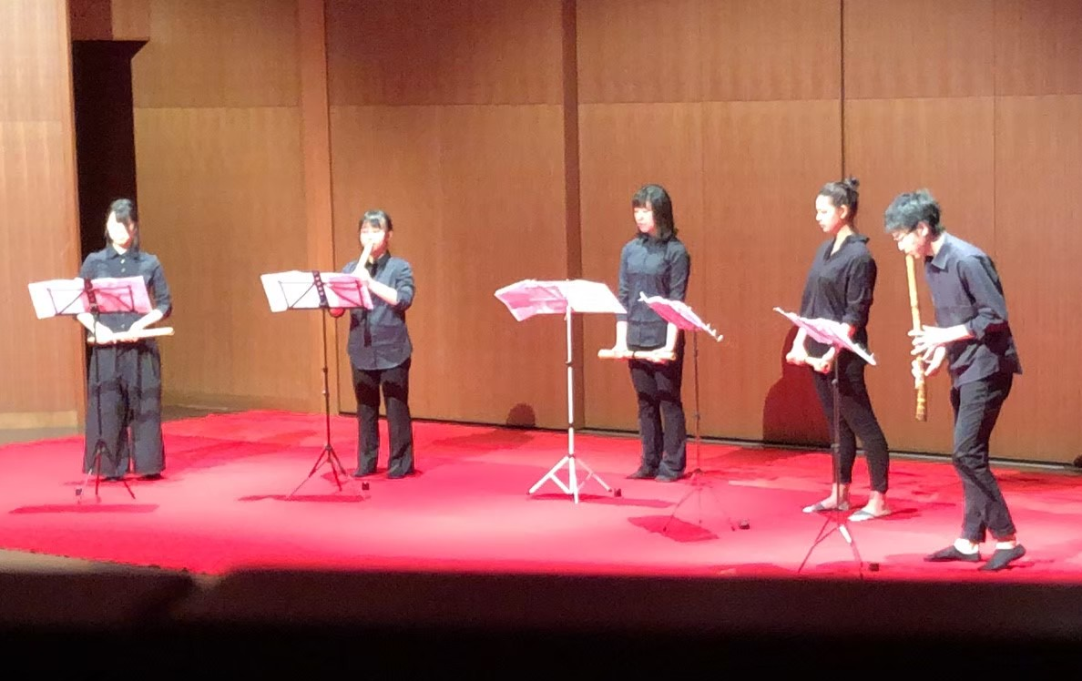
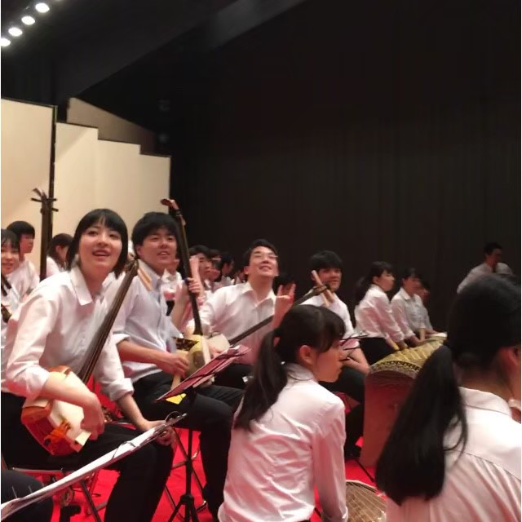
4月～9月
全国の和楽器団体が勢揃いして催される演奏会です
学三もそのうちの一枠として参加しています
会場は文化部の憧れ「国立劇場」！
新入生の一年間の活動成果を見せつける場です！
学三加盟団体全25団体の新入生たちと優勝をかけて真剣に渡り合います
虚竹会が参加する様々な演奏会の中では数少ないのコンペ形式を採っています
↑新人演奏会（4月）
↑名流演奏会（５月）

Slide 29
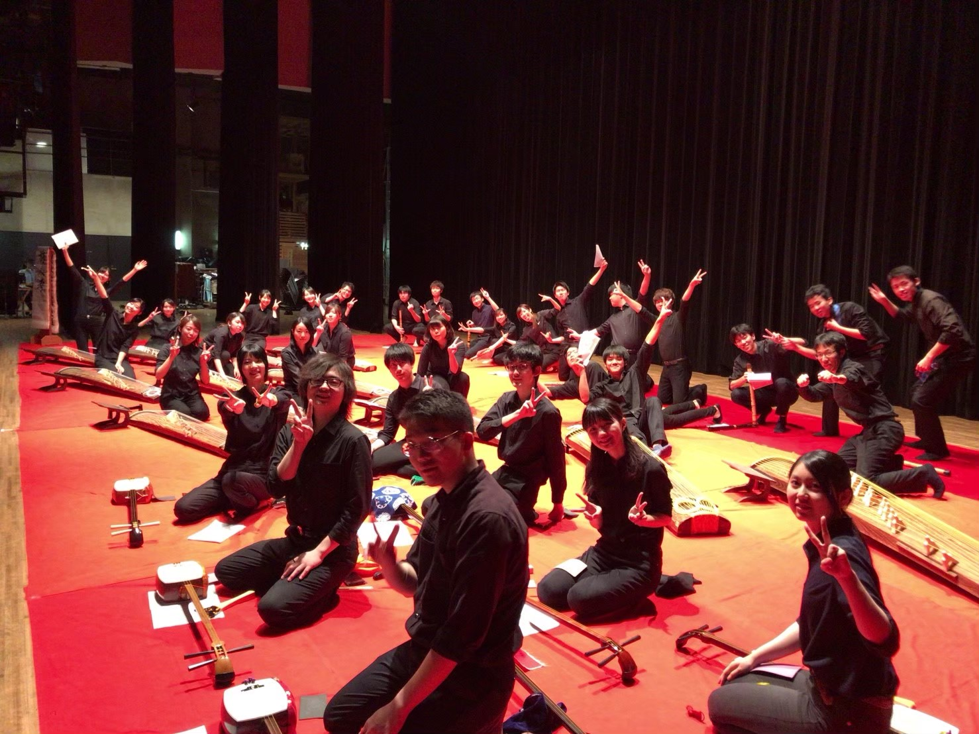
４～9月
学三定期演奏会（7月）
学三の主たる活動の一つです！
様々な団体に所属する学生が自由にグループを組んで演奏します
箏や三味線を交えた大規模合奏が出来る機会です
大学の枠を超えて色々な人と交流するチャンスです！

Slide 30
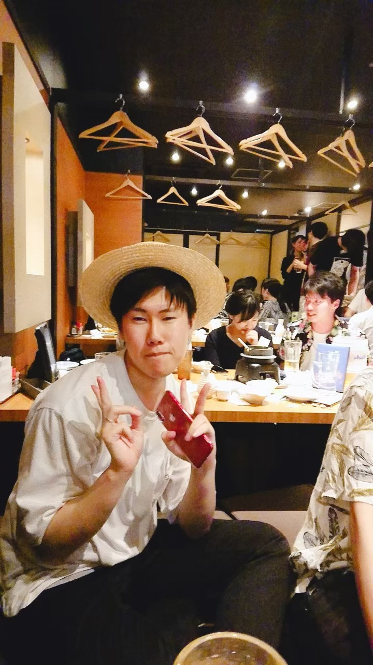
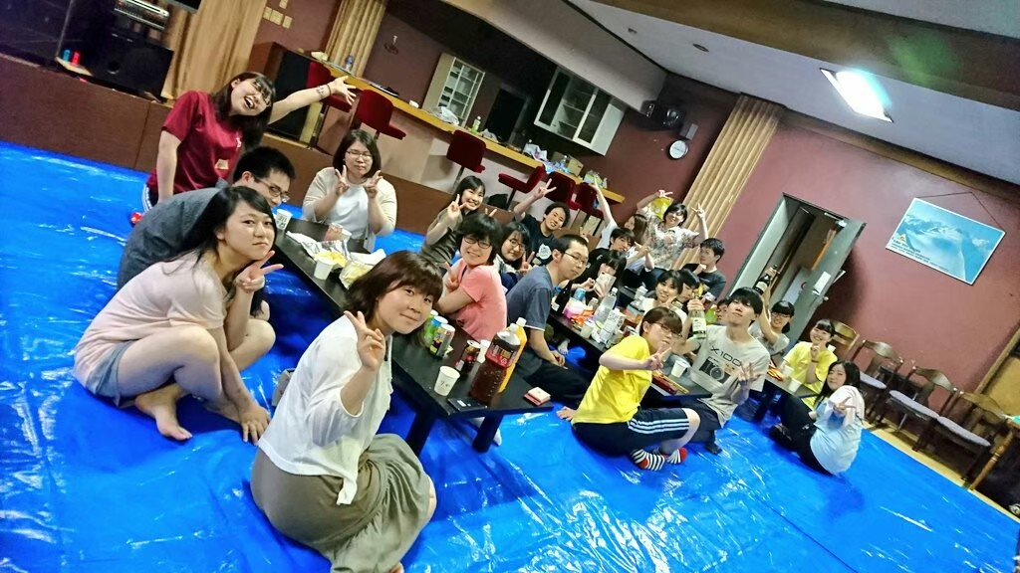
4月～9月
演奏だけでなく、レジャーも楽しむ合宿です！
コンパやミニコンサートで親睦を深めます
全国の学生和楽器団体が京都に集います！
普段交わらない地方の人たちの演奏を聴くことができます
演奏後は、プロの奏者による講評付き
ドキドキです
↑ 全国学生邦楽フェス（８月）
↑ 学三夏合宿（８月）

Slide 31
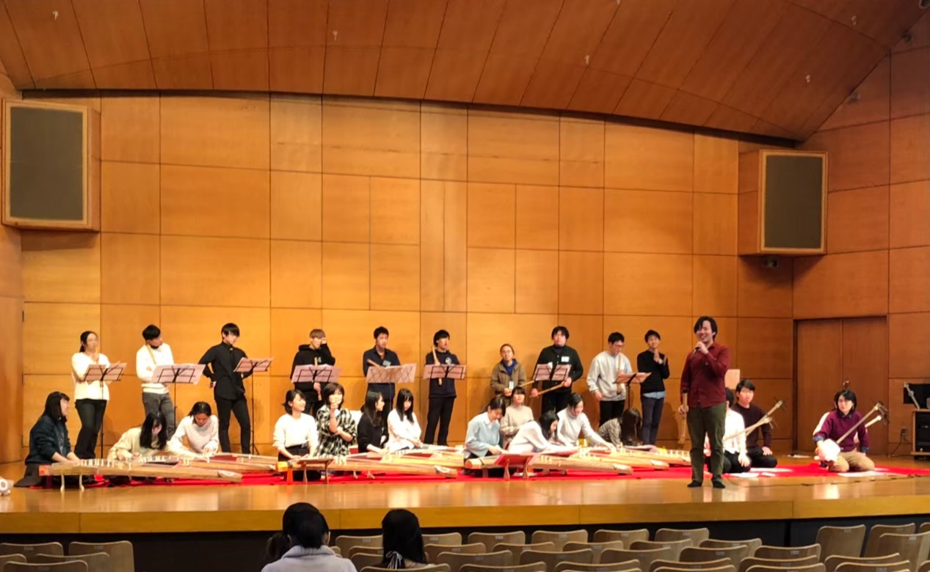
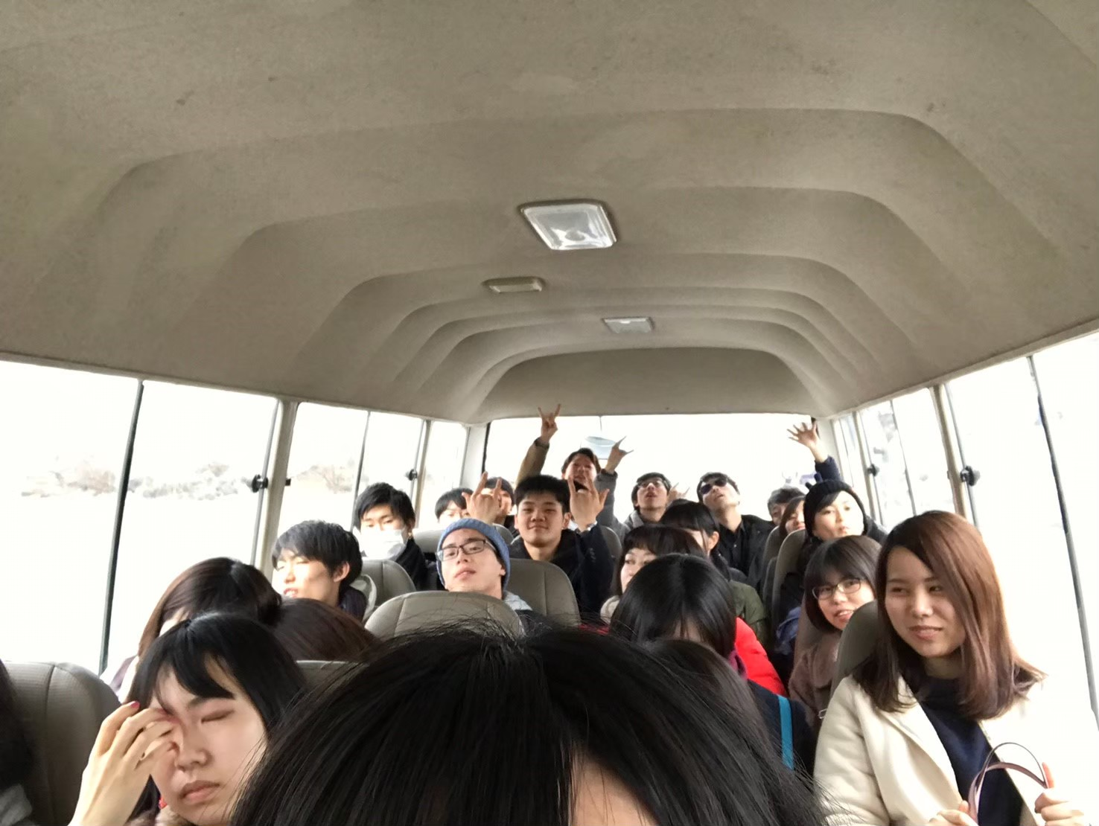
10月～3月
↓ 学三おさらい会（12月）
年末、どこかの会場を借りて行うイベントです
縮小版の定期演奏会
あくまで非公式イベント（公式）なので、緩い雰囲気で進行します
夏合宿同様、レジャーも楽しむという趣旨の合宿です
例年の行き先は河口湖「クラブラフェスタ」
↓ 学三春合宿（2月）

Slide 32


10月～3月
学三を卒業する方々による演奏会です
流石は卒業生といったような演奏が聴けます
下級生も全体合奏に参加することができます。
尺八だけの演奏会
プロ奏者たちが共演する夢のような機会です
プロの奏者に伴うような形で、学三の尺八有志も出演します
一昨年は、和楽器バンドの神永大輔さんと合奏しました
↓ 狂宴（２月）
↓ 学三卒業演奏会（３月）

Slide 33
ご清聴ありがとうございました。
Thank you for listening!

